Slide 1




職長安全衛生教育
第１編
職長の役割
令和元年１２月 ３日～ ４日
（公社）神奈川労務安全衛生協会
厚木支部

Slide 2
第１編 職長の役割
この編でお話しすること
（P１３～P２１）
１．職長とは
２．職長の役割と責務
（１）職長は、職場の「キーパーソン」
（２）安全衛生業務と職長の責務
３．職長教育の教育事項
（１）問題点を早期に見つけ、解決する技術力の習得
（２）リーダーシップ能力の習得

Slide 3
１．職長とは
P13
職長とは（法６０条）：
「作業中の労働者を直接指導又は監督する者」
※ 事業場によっては、監督、班長、リーダー、作業長
などの名称で呼ばれる。
※ 新任の職長には
職長としての職務
を果たすために必
要な能力を付ける
ための職長教育が
法令で定められて
いる。

Slide 4
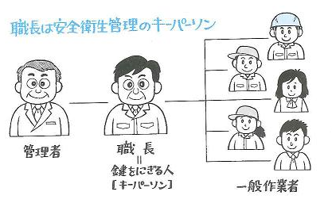



２．職長の役割と責務
P14
（１）職長は、職場の「キーパーソン」
※ 職長の立場より期待される役割・機能は下記の３点
①先取りの安全衛生管理
（現場を見る力をつけ、先取りの安全衛生）
②情報管理
（情報管理の要であり、
正確・確実な情報の伝達）
③部下の育成
（知識、技能、態度教育に
よる部下の育成）

Slide 5
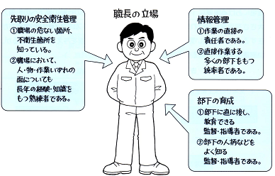
２．職長の役割と責務
P16
（２）安全衛生業務と職長の責務
①職長の主要な
安全衛生業務
（３大任務）
●安全衛生の確保
・より安全に
●生産の確保
・より良く（品質）
・より安く（コスト）
・より早く（納期）
●職場の人間関係の保持
・道徳 ・しつけ ・態度
②職長の法的責任の範囲：職長は、法律上その法人または人の業務に
関して、労働安全衛生法違反をしたときは、その行為者として責任
がともなってくることを忘れてはならない。（Ｐ１７）

Slide 6
２．職長の役割と責務
職場に潜在する災害要因
※
※
人
知識
技能
態度
※
運搬※
※
運搬※
※
原材料
生 産 設 備
製 品
※
危険
有害
危険
有害
環 境
工 程※
※ 潜在する災害要因（ポテンシャル）

Slide 7
２．職長の役割と責務
※労働災害発生のメカニズム
労働災害＝人＋災害エネルギー
※災害エネルギーとは
・重力
・高速回転体
・電気
・圧縮気体
・爆発、引火性のもの
・有害化学物質
・酸欠空気
・落下、転落、転倒等によるエネルギー
など

Slide 8
基本的な災害発生のしくみ
事故の型
物的原因
物（環境含む）
現象
（災害）
不安全
不衛生
な状態
起
因
加
害
管理責任
接触
安全衛生管
理上の欠陥
直接原因
間接原因
不安全
不衛生
な行動
人
第三者を含む
人的原因
災害は防げる：人の面と物の面から対策を講じて要因を排除する

Slide 9
働く人の生命と健康を守ることは事業者の責務
安全衛生スタッフの役割
（総括安全衛生管理者 安全管理者 衛生管理者 安全衛生推進者）
事 業 者
労働の対価
安全配慮義務
指揮命令権
労務提供
事業者に代わって、安全衛生関係
業務を具体的に処理してくれる人
※事業者が選任
●総括安全衛生管理者
●安全管理者
●衛生管理者
●安全衛生推進者（10人以上50人未満）
●職長（現場監督者）
社 員
労働災害防止

Slide 10
安全配慮義務とは
事業者が労働者を雇い入れる際に、「当
該労働者に危害を蒙らせて労働能力を低下
させることがないよう生命と健康を守りな
がら就労させるべき義務」
労働災害の発生⇒安全配慮義務違反

Slide 11
労働者の定義
労働者とは、職業の種類を問わず、事業に使用されるもの
で、賃金を支払われるものをいう。（労働基準法第９条）
使用者の定義
使用者とは、事業主又は事業の経営担当者その他その事業
の労働者に関する事項について、事業主のために行為をす
るすべての者をいう。（労働基準法第１０条）
事業の労働者に関する事項について、事業主のた
めに行為をするすべての者とは
人事、給与、福利厚生、労務管理等、労働条件の決定や、
業務命令の指令等、具体的な指揮監督を行うこと等につい
て事業主のために行為するすべての者をいう。
11

Slide 12
２．職長の役割と責務
P16
※職長（監督者）の実践事項
① 災害要因に対して厳しい態度で望むこと。
② 自己啓発に努め、率先垂範すること。
③ チームワークを考え、人間関係をよくすること。
④ 部下の健康保持に留意すること。
12

Slide 13
３．職長教育の教育事項
P17
※ 職長教育の教育事項は、労働安全衛生法第４０条で
定められている
・作業手順の定め方
・労働者の適正な配置の方法
・指導及び教育の方法
・作業中における監督及び指示の方法
・危険性又は有害性等の調査の方法
・危険性又は有害性等の調査の結果に基づき講ずる措置
・設備、作業等の具体的な改善の方法
・異常時における措置
・災害発生時における措置
・作業に係る設備及び作業場所の保守管理の方法
・労働災害防止についての関心の保持及び労働者の
創意工夫を引き出す方法
※教育事項は「人」「物」「作業」などでわかりやすく
まとめることができる

Slide 14
職長教育の教育事項
P19
労働者の
適正な配
置の方法
労働災害防止
についての関
心の保持及び
労働者の創意
工夫を引き出
す方法
指導及び
教育の方法
作業中における監督及び指示の方法
→
←
労働災害
防止につ
いての関
心の保持
人
↑
↓
設備、作業等の具
体的な改善方法
監
督
者
の
役
割
→
←
労働災害防
止について
の労働者の
創意工夫を
引き出す
方法
異常時
におけ
る措置
災害発生時における措置
作業
作業手順
の定め方
作業方法
の改善
作業設備の
安全化の方法
作業に係る設備
及び作業場所の
保守管理の方法
物
安全又は衛生の
ための点検方法
環境改善の方法
及び
環境条件の保持
↑
↓
危険性又は有害性等の調査及びその結果に基づき講ずる措置（リスクアセスメント）

Slide 15
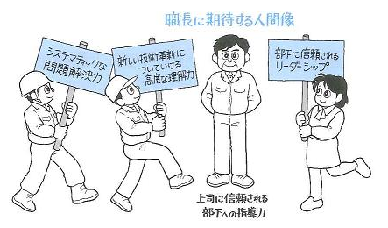
３．職長教育の教育事項
P19
（１）問題点を早期に見つけ、解決する技術の習得
・仕事を構成している「３要素（人・物・作業）と管理」
について、職場の「不安全状態」や作業者の「不安全行
動」を見逃さず、問題（異常）があれば早期に発見し、
解決を図る技術を習得。⇒常に正常な状態のもとで生産
活動が進められる。
（２）リーダーシップ
能力の習得
・職場の問題を計画的・効
率的に確実に解決するた
めに「部下への動機づけ
や、いかに部下を動かす
か」等のリーダーシップ
能力を習得する。

Slide 16
３．職長教育の教育事項
P20
仕事の構成要素（４Ｍ）
仕事の構成要素
[良い仕事の条件]
・安全、衛生、環境、防災
・品質、能率、コスト
方針
目標
作業者
（Man）
作業方法
作業手順
（Media）
生産計画
工事計画
仕 事
設備、材料等
（Machine）
管理
（Management）
仕事を構成する４つの要素の欠陥により、事故・災害が発生する。
・直接原因 ➡ 人（作業者）、物（設備・材料等）、作業（方法・手順）
・関節原因 ➡ 管理

Slide 17

第１編のまとめは Ｐ２１参照
第１編 職長の役割 終了

Slide 18
第2編 第１章 指導・教育の進め方
この章でお話しすること
（P２２～P３２）
１．指導および教育の目的と意義
２．効果的な指導・教育を進めるための６つの手順
（１）必要性の把握
（２）目的・目標の明確化
（３）計画立案
（４）準備
（５）教育実施
（６）評価・改善
３．ＯＪＴ ～技術習得を中心に～
（１）OJTの特徴
（２）OJTの機会
18

Slide 19
安全衛生教育の必要性
災害防止計画は、安全衛生管理体制の確
立を基本として、機械設備の高度な安全化、
危険有害環境や作業方法の改善など、物的
要因のリスク低減化を進めることが基本で
ある。
しかし高度な安全装置が講じられた機械
設備であっても、作業者の操作ミス（作業行動等）によって災害が発生する恐れがあ
るから、安全衛生教育は欠かせない。
19

Slide 20
安全衛生教育の目的
労働者が現在持っている「知識・能力」と「期待される知識
や能力の水準」との溝（ギャップ）を埋めるために実施する。
技 能
モラル
能 力
知 識
持っている知識・能力
とのギャップ（溝）
安全衛生教育
期待される知識や能力の水準
20

Slide 21
１．指導および教育の目的と意義
P22
・災害が発生して、作業者の不安全行動の原因と背景を
分析すると「知らなかった」「できなかった」「やら
なかった」という３つの要因が明らかになってくる。
21

Slide 22

２．効果的な指導・教育を進めるための６つの手順
P23
（１）必要性の把握
①資格等の教育
各作業ごとに法的な資格が必要か把握する。危険有害業務に就
かせる場合には資格者を養成したり、特別教育を実施する必要
がある。また、資格者や特別教育受講者の記録を調べて、必要
なら新たに資格養成・教育計画をつくる。
22

Slide 23
２．効果的な指導・教育を進めるための６つの手順
P23
②配置替え教育
ローテーションによって配置替えして、新しい業務に就く場合に
実施する教育がある。資格等が取得済みかを調査する。
③新規工事、新規製造ラインの導入
および作業方法変更時の教育
新設備導入時や、事故・災害の原因分析から従来の作業方法を変
えるような場合に、指導・教育が必要となる。
※その他、年間予定で決めた
行事に伴う教育や日常の業
務の中で仕事の出来えが悪
かったり、危険な作業やル
ール無視が目についた場合
に実施する教育もある。
必要に応じてOJT教育、個
人面接などを行う。
指導・教育の必要性を把握する機会 ・毎日の仕事の中で作業計画を つくるとき ・朝礼で指示をするとき ・現場を巡視するとき ・報告を受けるとき ・点検記録を調べるとき など
23

Slide 24
２．効果的な指導・教育を進めるための６つの手順
P24
（２）目的・目標の明確化
資格などの必要性が把握されると、指導・教育の目
的は明確になる。しかし、目標となると必ずしも明確
ではない。例：「しつけづくり」「ヤル気を高める」
といった態度教育などである。
教育の目的は相手を育てることにあるので、「どの
レベルまで育てたいか」という目標を明確にする。
例：「しつけづくり」では「挨拶をキチンとできるよ
うに」とすれば、目標を「いま５０％しかできな
い朝と帰りの挨拶を１００％できるようにする」
と決めるなどである。
24

Slide 25
２．効果的な指導・教育を進めるための６つの手順
P25
（３）計画立案
目的・目標が明確になったら、それを達成するため
の計画を立てる。計画は５Ｗ１Ｈを適用して具体的に
内容を決める。
25

Slide 26
２．効果的な指導・教育を進めるための６つの手順
P25
（４）準備
準備の項目で頭を悩ますのが、「だれが」＝「講師」
である。良い講師の条件は下記のとおりである。
この３条件を満たす最適任者は、その職場の職長で
ある。資料・テキスト・指導案を準備して実施する。
26

Slide 27
２．効果的な指導・教育を進めるための６つの手順
P26
（５）教育実施 ⇒ ４段階法（教育効果の期待が大）
①第１段階：導入、動機づけ
・挨拶と気楽な会話で打ち解けた雰囲気をつくる。
・教える内容とスケジュールを簡単に説明する。
・教わる相手にとってどんなに重要で意義のある
ことかを話して、学びたい気持ちにさせる。
・作業についての能力を質問して確かめ次に入る。
②第2段階：提示（説明）またはやってみせる
・１つずつ区切って説明またはやってみせて相手に
納得させる
・重要ポイントは急所として取り上げ、なぜそれが
急所になるかを説明して記憶させる
・相手が理解したことを確かめながら進め、理解が
不十分だと思ったら繰り返して説明する。
27

Slide 28
２．効果的な指導・教育を進めるための６つの手順
P27
（５）教育実施 ⇒ ４段階法（教育効果の期待が大）
③第３段階：適用またはやらせてみる
・やらせることによって習得させる。
・やらせてみたり、質問したりして間違いを直す。
・やらせながら、急所を言わせてみる。
・分かったかどうか、身についたかどうかを確か
める（理解度の確認）。
④第４段階：確認または教えた後をみる
・教えた仕事に就かせてやり方をみる（出来具合）。
・不十分なところがあれば追指導を考える。
・一人前になるまで、担当者が指導する。
※指導案「４段階法」（教科目：保護帽）はＰ２８参照
●荷役・運搬機械の作業については、「保護帽・安全靴等の保護
具等を着用させること」（S50.4.10付通達 基発第218号）
※「教えるときの８原則」はＰ３１参照
28

Slide 29
２．効果的な指導・教育を進めるための６つの手順
P28
（６）評価・改善
・教育の目的は指導・教育することによって相手を
「育てる」こと。
・教育の評価は、教育によって相手がどのように変
わったかを確認すること。
・技能を教える場合であれば、実際に作業をやらせ
てみて出来栄えを見ることで評価。
・知識教育であれば、ペーパーテストによってどの
程度理解したか知ることができる。
・態度教育の場合は、一般的に使われる評価方法は
アンケートをとることやレポートを提出させるな
どのほか、実際の作業現場でどのように作業態度
が変わったかを観察する方法がとられる。
29

Slide 30
３．ＯＪＴ ～技能習得を中心に～
P29
ＯＪＴ（On the Job Training）とは、特定の個人やグループに
ついて、現場の作業の中で、個別に指導を強化するもので、あらゆ
る機会を捉えて指導することで成果をあげ、人間関係も良くするこ
とができる。
（１）OJTの特徴
訓練期間は状況に
応じて柔軟に対応
すること。
（２）OJTの機会
作業手順に沿って、
急所をしっかりと
理解してもらうの
がコツであり、で
きるまで何度も繰
り返し教える。
・日常的に機会を捉えて指導できる ・個人の仕事に応じた指導ができる ・教育効果が把握しやすい ・個人の能力を踏まえ指導できる ・成績の向上に直結する
・始業時、仕事の変わり目 ・時間に余裕ができたとき（手待ちなど） ・指示を与えるとき、報告を受けるとき ・職場会議や小集団活動のとき ・仕事について質問してきたとき ・一緒に仕事をするとき
30

Slide 31
第１章のまとめは Ｐ３１参照
第１章．指導・教育の進め方 終了

Slide 32
第２章 監督・指示の方法
この章でお話しすること
（P３３～P４２）
１．日常業務における監督力の発揮
（１）準備作業段階（段取り８分）
（２）本作業段階 （３）後始末作業
２．監督体制の整備
３．指示の仕方
（１）指示の原則
（２）指示のあり方に伴う問題が発生した時の対応
４．良い人間関係の形成と
コミュニケーション能力の向上
（１）褒め方、叱り方の原則
（２）コミュニケーション技法の習得
５．リーダーシップ能力の向上（仕事の目的・目標・手段の明確化）
６．問題解決力の養成
（１）何が問題かを明らかにする （２）問題を分析する
（３）対策を考える （４）対策を実施する
32

Slide 33
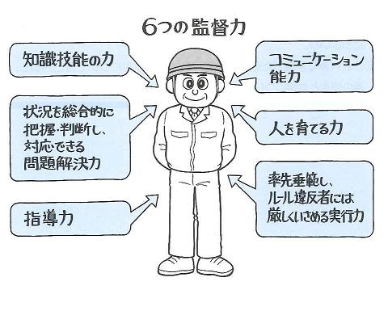
※監督力
P33
33

Slide 34
※監督力の三本柱
①理念（安全衛生の理念）
・「部下を災害から守る」という倫理観
・安全第一、安全優先がタテマエでなくホンネで実行できること。
・安全と生産が一体だという信念が必要
②知識（法的知識、危険有害性の知識、人間特性の知識、作業の知識）
・安全衛生管理に必要な法的知識、規程、基準に関する知識
・機械設備の構造、機能、性能に関する知識
・作業環境や原材料の有害性に関する知識
・労働衛生に関する知識
・人間特性、労働能力に関する知識
・作業の本質、構造、態様をとらえる知識
③技法（スキル、技能）
・基礎知識を基盤とした監督技法 ⇒ 「力量」が必要
・部下の統率（まとめ）、指揮（指図：さしず）
・部下に対する方向づけ
・秩序ある安全・衛生な職場づくり
※監督指示の要点（５ぞう）
・見るぞ ・聴くぞ ・言うぞ ・確かめるぞ ・考えるぞ
34

Slide 35
１．日常業務における監督力の発揮
P34
（１）準備作業段階（段取り８分）
①作業計画、作業指示書などに基づいて、リスクアセ
スメントを実施し、適切な対策の検討後、どのよう
に作業を進めていくか計画する（準備する段階）。
②計画に基づいて作業者の配置、機器工具や材料の準
備、必要な指示、連絡などぬかりなく進める。
③朝礼または始礼の場で、前日の反省と当日の作業指
示、連絡、健康確認などを行う。
④現場ではツールボックス・ミーティング（ＴＢＭ）、
ＫＹミーティングによって作業の危険回避の手段を
明らかにしてから、作業開始を指示し、設備機械の
点検から始める。
35

Slide 36
１．日常業務における監督力の発揮
P34
（２）本作業
①作業中は適宜現場をパトロールし、指示どおりに作
業が行われているかを確認し、必要があれば是正の
ための指示・指導を行う。
②パトロール中に不安全行動・不安全状態を発見した
場合は、直ちにその場で是正しなければならない。
（３）後始末作業
①作業の終了に当たっては、仕上がり具合、作業後の
整理・整頓状況、作業者、設備などの異常の有無を
直接調べ、報告書、点検記録などの報告書類に目を
通し報告を聞く。
②終礼で全員にその日の結果のまとめと反省を行い、
翌日の仕事の計画と配員を指示する。
③職長は上司への報告や関係先との連絡等を行い、翌
日の作業計画と準備にとりかかる。
36

Slide 37
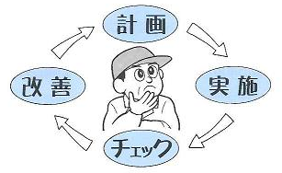
２．監督体制の整備
P35
※職長業務はＰＤＣＡの
管理サイクルを監督力
を使って進めるもので
るが、職長がすべての
業務を一人で行うこと
は無理である。そこで、
組織の一人ひとりに権
限を与えて役割分担を
決め実行する。これが、「監督体制の整備」で、これ
よって、作業者の労働能力を最大限に活用し、さらに
部下の能力向上が期待できる。
権限委譲したからといって責任が部下に移るわけで
はなく、その仕事全体の責任は職長にあることを忘れ
ないこと。権限委譲の場合は直接報告させて、結果の
チェックと部下の努力をねぎらうこと。
37

Slide 38
３．指示の仕方（指示の仕方の原則）
P35
（１）指示の原則
①指示とは何か、その目的を考えて指示する。
・指示とは、仕事の割り当てや注意事項のことである。
・指示の内容と相手によっては、時・場所の選定や言
葉使い、態度に配慮する。
※指示とは
・指示とは組織の中で、上司が部下に行動するように指図するこ
とである。
・指示とは権限の行使である。
・強ければ、部下は反抗心を起こしやすい。
・遠慮深ければ、甘えが生じやすい。言葉使い、態度に「気配り」
が必要。
・指示は通常、服従の意味があるが、もし意見があったら述べて
よいという内容のもの。
（命令は絶対的な服従を意味し、緊急時、異常発生時などは命
令的でないと集団行動の秩序が保てない。）
38

Slide 39
３．指示の仕方（指示の仕方の原則）
P35
例題：円を４つ描き左半分を塗りつぶしなさい。
39

Slide 40
３．指示の仕方（指示の仕方の原則）
P36
②相手の能力を把握して指示する。
能力に合わせた指示の仕方と内容を考える。内容は
努力目標として与えると「ヤル気」に結びつく。
③具体的でわかりやすく
５Ｗ１Ｈを活用する。作業手順書の急所の活用も考
える。正確さ、緻密さが求められることや安全上特
に重要なポイントなどは、メモをとらせ忘れないよ
うにする。
④「朝令暮改」的な指示はしないこと
一度指示したことは、作業完了まで変えないこと。
やむを得ない事情の場合は、作業を中止して関係者
に説明して、納得させた上で新しい指示を出すこと。
⑤相手がどのように指示を理解したかを確認する
相手の表情から理解の程度を読み取る。不十分と感
じたら質問したり、復讐させて確かめる。
40

Slide 41
３．指示の仕方（指示の仕方の原則）
P36
（２）指示のあり方に伴う問題が発生した時の対応
①相手の能力の問題
・やり方を知らない。
・技能的にできない。
・十分な時間がない。
・相手の力ではどうにもならない問題がある。
②態度、価値観の問題
・つまらない、おもしろくないのでヤル気がない。
・自分の方が正しいと思っている。
・それがそんな悪いこととは思っていない。
・自分では指示どおりにやっていると思っている。
41

Slide 42
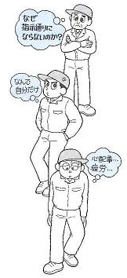
３．指示の仕方（指示の仕方の原則）
P36
③管理のまずさ
・自分だけがムリな仕事をやら
されていると思っている。
・人間関係がうまくいっていな
い（一緒にやりたくない、組
織に反発しているなど）。
②個人的な問題
・心配事がある。
・非常に疲れている。健康上の
問題がある。
※これらの問題は日頃からよく観察して、
なぜそうなっているか原因をよく確かめ
てから対応を考えることが大切である。
良い人間関係をつくり上げることは、職
長の責任でもあり、能力の発揮の場でも
ある。
42

Slide 43
４．良い人間関係の形成と
コミュニケーション能力の向上
P37
※人間関係の基本は、職場の一人ひとりを一人の人間として認める
こと。具体的事項は次のとおり。
①十人十色というように、一人ひとりみな違うことを認める。
②個人の特性を批判したり評価したりしないで、一人の人間として
敬意を払い、公平に扱うよう心がける。
③意見や考え方の対立があった場合は、どこに対立点があるかを明
らかにした上で協調できる解決策を見つけるよう努力する。
④良い人間関係をつくるために「傾聴」に努める。
⑤対話、話し合いをグループづくりの基本とし、コミュニケーショ
ン技法の習得に努める。
⑥褒め方、叱り方の原則を理解して指導する。
職場では「褒める」が７、「叱る」が３ぐらいの割合で！
43

Slide 44
４．良い人間関係の形成と
コミュニケーション能力の向上
P38
（１）褒め方、叱り方の原則
※褒めるときの原則
①目標を達成したときのような、具体的な内容で褒める。
②良いときはすぐに褒める。以心伝心を過信しない。
③真心を持って褒める。ゴマするような態度はしない。
④褒めるときはみんなの前で。
⑤言葉ばかりでなく、褒賞を与えることも考える。
※叱るときの原則
①叱るときは１対１で。
②「叱る」と「怒る」は似ているようで、まったく異なることを理解
する。
③「叱る」は相手の成長のために、「怒る」は自分の腹の虫を治める
ために。
④叱らなければならないときは、真剣に誠意を持って。
⑤指導育成を目標にし、相手を失望させないように言葉を選んで。
⑥冷静に、場所を選んで叱る。
44

Slide 45
４．良い人間関係の形成と
コミュニケーション能力の向上
P38
（２）コミュニケーション技法の習得
コミュニケーションに必要な３つの技法と留意事項
部下に説明する
納得・共感
部下の話を聴く
真意は何か
部下を支援・指導する
有効な質問
有効な質問による気づき
45

Slide 46
５．リーダーシップ能力の向上
（仕事の「目的ー目標ー手段」の明確化）
P39
職場の目標達成に向かって全員のヤル気をもり立てること、さらに
作業者が自発的に自分の作業の完成に積極的に取り組めるような状況
をつくり出すことがリーダーシップであり、下記の①②③の３点は
部下のヤル気の向上、動機づけにとって必須条件といえる。
※リーダーシップを生み出す行動と動機
①方針、目標を示す。
②何が重要か、自分の考えをハッキリした態度で示す。
③全員の役割分担と責任、権限を明確にする。
④解決に要する問題に集中し、果敢に解決に向けて努力する。
⑤部下全員の参加を求め、一人ひとりの貢献を認め、賞を与え激励
する。
⑥成果に対し感謝の気持ち表し、チームの成功を全員で分かち合う。
⑦問題解決には部下と一緒に取り組み、建設的な意見を述べる。
⑧自信を持って自己を主張し、粘り強く交渉して相手を動かす。
46

Slide 47
６．問題解決力の養成
P40
問題とは：事故や災害の発生、仕事（能率・品質・納期）の
本質に係わるトラブル、新しい要求事項など。
※問題が発生した場合の解決の手順
（１）何が問題かを明らかにする
問題は、はじめから姿を現してはくれない。まず、
現象（何が起こっているか）から原因や背景（なぜそ
うなったか）を検討する。次に、原因や背景を言葉で
表現して、互いの関係を線でつないでみる。
（２）問題を分析する
書き出した事柄を分析して、問題の本質をつかむ段
階である。問題とは基準からズレた状態であるから、
どんな基準とどのようにズレているかを言葉で書く。
職長が安全上の問題を解く場合は、職長教育の教育
事項（Ｐ１９）を参考にして考えると効果が上がる。
47

Slide 48
６．問題解決力の養成
P40
（３）対策を考える
経験や習慣は、対策を考える上で最も手近な道具で
あるが、いつもこの道具で解決できるとは限らない。
そのような場合、「連想」は有力な手段であり、意
外なものからヒントが得られることがある。想像力、
直感を働かせるには、
①問題の背景を知りつくす。
②かなりの時間、問題に集中する。
③息抜きをして、問題から目を転じる時間を持つ。
ことなどを実施してみる。
（４）対策を実施する
いくつかの対策を考えて、最良のものを選ぶことが
必要であり、それぞれの対策の長所、短所を表にして
比較する。最低２つの案を選んで、関係者に説明し結
論を出す。
48

Slide 49
第２章のまとめは Ｐ４２参照
第２章．監督・指示の方法 終了

Slide 50
第３章 適正配置
この章でお話しすること
（P４３～P５５）
１．適正配置の重要性
（１）適正配置とは
（２）適正配置の目的
２．適正配置の考え方と進め方
（１）作業の特性の把握
（２）作業者の特性の把握
（３）個人面接
（４）面接結果の活用
３．適正配置で考慮すべきこと
（１）高年齢者への配慮
（２）始業時の健康チェック
（３）障害などを有する人への配慮
50

Slide 51
１．適正配置の重要性
P43
（１）適正配置とは
作業の特性と作業者の特性の両面から最もよい条件
を考えて、仕事の割り当てをしていくことをいう。
51

Slide 52
１．適正配置の重要性
P43
（２）適正配置の目的
適正配置に努めることは、品質や能率の向上、事
故災害の減少となって現れ、人の扱い方、ローテー
ションなどとともに労務管理の重要事項である。
適正配置は、作業者一人ひとりの能力開発とヤル
気の育成に結びつくとともに労働災害防止にも寄与
し、職場の活性化も図れる。
※最近の仕事に関する背景
①技術革新によって職場の様相は大きく変ってきている。機械
設備の自動化、大型化、複雑化、専門性などが進み、作業者
が習得しなければならない知識、技能も高度化してきた。
②危険有害業務では、労働安全衛生法によって、資格を持って
いる者でなければ就業できない作業が数多く定められている。
③職場の合理化が進み、一人ひとりの業務範囲が広くなり、一
人でいくつもの資格を取得することも必要となってきている。
52

Slide 53
１．適正配置の重要性
P44
P51
53

Slide 54
２．適正配置の考え方と進め方
P45
（１）作業の特性の把握
労働安全衛生法の資格要件（作業指示書に明記する）
①免許を有する業務
②技能講習受講で資格取得する業務
③特別教育を受ける必要のある業務
④学歴・経験年数を要する業務 などがある。
※労安法の資格等の概要はP５３～５５参照
（２）作業者の特性の把握
作業者の特性は、個人差が大きい。また、身体機能に
ついては、年齢が高くなるに従って個人差が拡大する。
一人ひとりの作業者がどのような特性を持っているか
を把握して記録しておくこと。
（⇒仕事の出来栄え、事故・災害の防止に大きくかか
わることである）
54

Slide 55
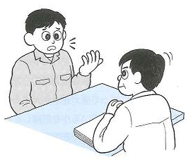
２．適正配置の考え方と進め方
P45
（３）個人面接
機械化や自動化が進み、
以前に比べて肉体労働は
激減しているが、仕事や
職業生活で「強い不安、
悩み、ストレスがある」
労働者の割合が約６０％
と高くなっている。が
人は、自分の能力が認め
られ、夢や希望を満たす
仕事に就いたときは、やりがいを感じ、その仕事を
やり遂げたことで達成感や成功感を味わうことがで
き、仕事に対するストレスをそれほど感じることは
ないと考えられる。
55

Slide 56
２．適正配置の考え方と進め方
P45
（３）個人面接
そこで、職長は作業者と個人面接の機会を設け、
仕事上の悩みごとや人間関係の問題と同時に、その
人の持っている夢や希望などを話し合うことが望ま
しい。個人面接に当たって、特に留意する点は
①信頼関係を基本とする。相手の気持ちを受け入れ、理解しよ
うとする態度を示すことを心がける。批判的な発言や強圧的
な態度は絶対避ける。
②相手が７、こちらが３ぐらいの割合で、主に聴き役に回る。
③横道にそれても話の腰を折らない。相手の話をさえぎってこ
ちらの意見を押しつけたりすれば、開いた心も閉ざされる。
④第3者の批判や悪口は、やんわりと受け流し、深入りしない。
⑤最後に、話してくれたことに感謝の気持ち込めて礼を言う。
※個人情報に細心の注意を払うこと。必要な情報については本
人の了解を得る。
56

Slide 57
２．適正配置の考え方と進め方
P46
（４）面接結果の活用
①新入社員・配転者に対しては、面接をして個人情
報をつかみ、法に基づく教育を実施する。特に配
転者は、すでに多くの経験があり、画一的な教育
ではムダが多いばかりか、すでに知っていること
を繰り返して教えたりすると反発を招きかねない。
面接によって業務歴などをよく確認すること。
②作業者がすでに持っている資格、受けた教育や経
験を活用する。職場として必要がある資格等は計
画的に取得させる。これによって部下のヤル気を
育て、能力開発、人間形成に役立てることができ
る。
57

Slide 58
３．適正配置で考慮すべきこと
P47
（１）高年齢者への配慮
①高年齢労働者の割合
平成２７年：３０％（５５歳以上１,８６０万人）
雇用延長の影響もあり、今後更に増加する。
②高年齢労働者の特性
・幅広く深い豊富な知識と経験を持っている
・すぐれた技能を持っている
・判断力、統率力を備えている。ことが多い。
③加齢に伴う心身機能の変化
視力：水晶体の弾力低下、遠近調整の能力低下
聴力：聞こえにくくなる。
平衡機能：低下（閉眼片足立ち）
記銘力：昔のことは覚えていても、すぐ前のこと
は忘れる。
58

Slide 59
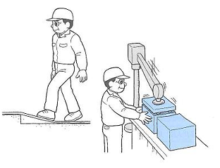
３．適正配置で考慮すべきこと
P48
④高年齢労働者に多い労働災害は、次のとおり
・転倒
・墜落、転落
・激突され
・はさまれ
・飛来、落下物
・こすれ
※対策方法：
機械、設備及び作業方
法自体を改善すること
・作業の標準化、作業の機械化、防護設備の完備
などが進められるとよい。
・教育訓練によって新しい技能を与え、その適応
性を拡大すること。
※高年齢者の災害防止はP４９参照
59

Slide 60
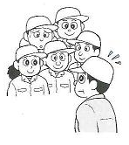
３．適正配置で考慮すべきこと
P50
（２）始業時の健康チェック
日々の健康状況チェックは
安全上も極めて大切である。
朝礼で挨拶を交わした後、
健康観察５項目で様子を観察
する。
５項目について
何か違ったところ
がみえたら、「健
康問いかけ１０項
目」で直接確認す
る。
60

Slide 61
３．適正配置で考慮すべきこと
P50
（２）始業時の健康チェック
※健康問題は個人の
プライバシーにか
かわる場合がある
ので個別に聞くこ
とも必要である。
※早期に異常を発見
し、対応を早くし
てトラブルを最小
にすること。
（３）障害などを有する
人への配慮
・労働能力に何らかのハンディキャップを持つ人の就業に関し
ては、それらの人たちの就業を容易にするような作業環境、
作業条件、作業施設等の改善を講じること。
61

Slide 62
第３章のまとめは Ｐ５２参照
第３章．適正配置 終了

Slide 63
第４章 設備の改善
この章でお話しすること
（P５６～P６１）
１．作業設備の安全化について
①基本的な考え方 ②リスクアセスメント対応
２．安全な設備としての条件
①外観、②強度、③機能、④操作、⑤保守、
⑥レイアウト、⑦労働衛生面での配慮
３．機械の安全化のために
４．本質安全化とは
①危険源の除去（エネルギーを小さく）、
②フールプルーフ、③フェールセーフ
５．作業設備の安全化
①機械、②電気、③爆発・火災、④運搬、
⑤飛来崩壊・倒壊、⑥墜落
63

Slide 64
１．作業設備の安全化について
P56
（１）基本的な考え方 （２）リスクアセスメント対応
作業設備（機械、器具、道具、工具、仮設物、建築物）は完成し
てしまうと安全上の問題が出てきても直すことは容易でないので、
事前に調査や検討を行うことが大事である。
64

Slide 65
２．安全な設備としての条件
P57
（１）外観からみた安全性
作業者が触れる可能性のある所に鋭利な角やバリがないか、
露出した回転部分はないかなどの外観の安全性を調べる。
（２）強度からみた安全性
各部分や材料は十分な安全率をとっているか。特に破損す
ると大きな危険を生ずるような部品によく注意すること。
（３）機能からみた安全性
その作業設備に課せられた機能を果たすときに、作業者が
危険にさらさせるようなことはないか。
特に、試運転のときは注意すること。
（４）操作からみた安全性
作業するときにムリな姿勢や力を入れる必要はないか、ま
た、誤操作を起こさないような配慮がされているか。
65

Slide 66
２．安全な設備としての条件
P57
（５）保守からみた安全性
点検、注油、部品の交換や補修などが、安全にやりやすい
構造になっているか。
（６）レイアウトからみた安全性
完成した後でレイアウトを変えることは困難である。製品
や半製品、不良品などの置場や部品交換時のスペースや安全
な通路は確保されているか。
（参考：機械間等の通路は８０ｃｍ以上確保）
（７）労働衛生面での配慮
有害な物質が漏れてばく露されたり、点検、補修のときに
触れるような危険はないか。
※安全な設備としての条件を、導入する前の計画・設
計の段階から考慮することが必要である。
66

Slide 67
３．機械の安全化のために
P58
※ 機械はあらかじめどのように使われるかが想定さ
れるので、設計・製造段階で機械自体に危険源の隔
離や停止の機能を組み込んで安全化を図ること。
使用段階では、こうした機械を安全に使用するこ
とを原則とする。
すべての機械に適用できる「機械の包括的な安全
基準に関する指針」が公表され、機械の製造（メー
カー）等を行う者、機械を労働者に使用させる事業
者（ユーザー）それぞれが実施すべき事項が定めら
れている。Ｐ１５８参照
67

Slide 68
４．本質安全化とは
P58
※本質安全化とは＝人に危害を及ぼす原因そのものをなくすこと。
（１）危険源の除去（エネルギーを小さくする例）
・操作盤の電源電圧を高電圧から低電圧（DC２４V等）に変更
する（漏電による感電災害防止）。
・鋭利な端部を丸くする（突き刺し災害防止）。
・重い可動ドアを軽いドアにする（はさまれ災害の軽減）。
（２）フールプルーフ（Fool proof）の例
・一定の高さ以上に荷を吊上げられないようにしたクレーンの
巻過防止装置
・扉を閉めないと加熱できない電子レンジ
（３）フェールセーフ（Fail safe）の例
・停電や故障で電源が遮断されると自動的にブレーキが働き、
重力で荷が下りてこない機構を持つクレーンの巻き上げ装置。
・転倒したとき自動消火装置が働き、火災にならない構造の移
動式石油ストーブ。
68

Slide 69
５．作業設備の安全化
P59
（１）機械設備
ア．動力伝道部分、機械の作動部分、鋭利な突起物等には囲い、
覆いなどを設ける。
イ．動力遮断装置を機械ごとに設ける。
ウ．機械を停止して分解、修理などを行う場合には、起動装置
施錠し、表示札などを取り付ける。
エ．構造規格に適合した機械、検定に合格した安全装置を使用
する。
オ．作業箇所には、囲い、覆い、安全柵、安全装置、自動供給
装置などを設ける。
カ．稼動するテーブル等のストローク端が作業者に危険を及ぼ
すおそれのある機械については、危険を防止する措置を講
ずる。
69

Slide 70
５．作業設備の安全化
P60
（２）電気設備
ア．充電部分は絶縁するか、囲い、覆いを設ける。
イ．水などで湿潤している場所、鉄板、鉄骨などの通電しやす
い場所で使用する電動機械器具には、感電防止用の漏電遮
断装置を設ける。
ウ．すべての電気設備には、アースを取り付ける。
エ．静電気を発生する作業設備は、アースに加えて静電気除去
装置を取り付ける。
オ．アーク溶接機には、自動電撃防止装置を取り付ける。
70

Slide 71
５．作業設備の安全化
P60
（３）爆発火災のおそれのある設備
ア．可燃性ガスや引火性の蒸気を扱う設備では、これらが漏え
いしないようにするとともに、着火源をつくらないように
管理を徹底（防爆構造、無火花工具、補修作業などの火花
管理など）する。また、漏えいを検知し、警報を出す装置
や緊急遮断装置を設置する。
イ．粉じん爆発の防止については、粉じんの飛散防止、湿式工
法の採用、不活性ガスによるシールなどの対策とともに着
火源の管理を徹底する。
ウ．水蒸気爆発の防止については、溶融高温物の取扱い場所を
雨水、地下水が浸入しない構造にし、水と溶融高温物との
接触を防止する。
エ．化学物質の混触による危険を防止する。
71

Slide 72
５．作業設備の安全化
P60
（４）運搬設備
ア．照明装置、制動装置、非常停止装置、警報装置、巻過防止
装置などを設ける。
イ．適正なワイヤロープ、つりチェーン、つり具を使用する。
ウ．積荷の落下防止装置などを設ける。
エ．人との接触防止装置（防護柵、出入口遮断装置）を設ける。
（５）飛来崩壊、倒壊のおそれがある場所や設備
※飛来に対して
ア．防護柵（あさがお）、防護網などを設ける。
イ．物の荷降ろし、または投下設備を設ける。
ウ．高所作業床には、副木（爪先板）を設ける。
※崩壊、倒壊に対して
ア．土止め支保工、ずい道支保工、擁壁などを設ける。
イ．支柱、壁つなぎ、控などを設ける。
ウ．防護網を張る。
72

Slide 73
５．作業設備の安全化
P61
（６）墜落災害のおそれがある場所や設備
ア．高所作業床、ローリングタワー、開口部、ピットその他の
墜落のおそれのある場所には、手すり、囲い、覆いを設け
る。これらの措置が困難な場合は、防護網を張り、安全帯
取付設備を設け安全帯を使用させる。
イ．昇降するための安全な設備を設ける。
ウ．足場、ゴンドラ、脚立、ローリングタワー、作業構台など
の構造および材料を適正にする。
エ．鉄骨建方における玉掛け脱着つり具など、高所危険作業を
できるだけ少なくする方法を採用する。
73

Slide 74
第４章のまとめは Ｐ６１参照
第４章．設備の改善 終了

Slide 75
第５章 環境改善の方法と環境条件の保持
この章でお話しすること
（P６２～P１０１）
１．作業者の健康に与える要因
物理的、化学的、生物的、社会的要因
２．労働衛生管理
作業環境管理、作業管理、健康管理
３．作業環境改善の手順等
改善対象の特定・検討・計画立案推進・効果確認
４．快適職場づくり
作業環境管理、作業管理、
快適職場づくりに取り組むとき留意すること、
受動喫煙の防止
５．健康の保持増進
健康診断・THP・日常の健康管理・メンタルヘルス
75

Slide 76
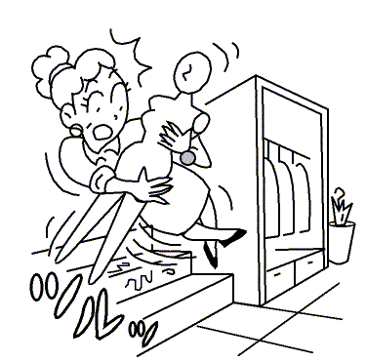
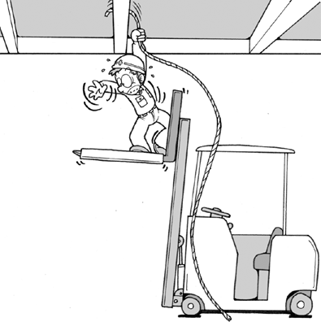
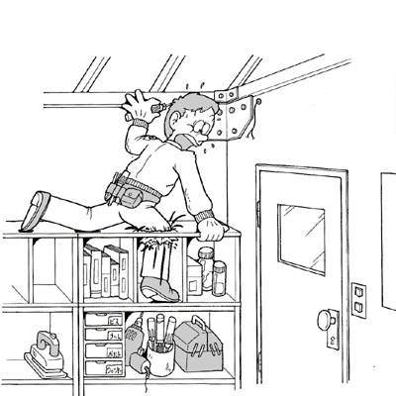
労災発生に関する安全と衛生の捉え方
【安全とは】
短時間で発生した事故による災害（機械設備による
挟まれ・巻き込まれや高所作業場所での墜落・転落、
歩行時の転倒、危険物が原因の爆発・火災等）を、

Slide 77
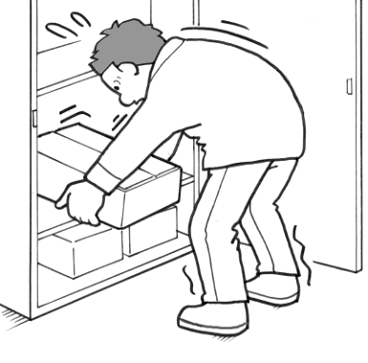
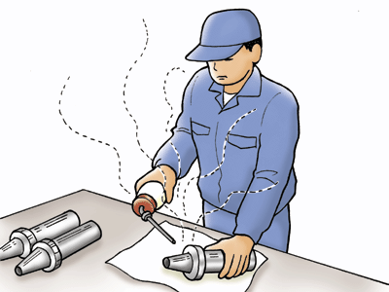
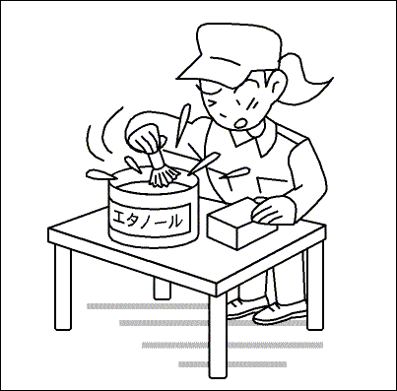
【衛生とは】
一定の時間を要して徐々に健康を損なう疾病災害（
有害物・粉じん等の吸引や放射線・騒音作業場での
暴露による健康障害）と言える。
※ 但し、医療機関での針刺し事故による感染症や
ぎっくり腰等の腰痛、有機溶剤等での急性中毒な
どは「業務上の負傷に起因する疾病」なので、安
全と衛生は同時に存在する災害と言える。

Slide 78
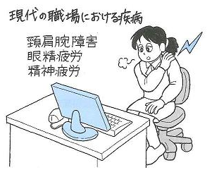
１．作業者の健康に与える要因
P63
※作業者の健康障害は、おおむね職業
性疾病、作業関連疾患、私傷病（生
活習慣病）に大別できる。その発生
要因は、①物理的要因、②化学的要
因、③生物的要因、④社会的要因に
分類される。
78

Slide 79
１．作業者の健康に与える要因（１）物理的要因
P63
※物理的要因は、有害エネルギーが健康に悪影響を与えるもので
下記の表の例がある。熱中症、騒音、腰痛が代表的ものである。
79

Slide 80
１．作業者の健康に与える要因（１）物理的要因
P64
①暑熱（熱中症） 「熱中症の発生メカニズム」はP６５参照
80

Slide 81
１．作業者の健康に与える要因（１）物理的要因
P６６
②騒音（騒音性難聴）
長期間、騒音にばく露されることによって発症する障害を騒
音性難聴という。
騒音性難聴は、周波数４千Hz付近の聴力が最初に低下する。
通常の会話音域は５００Hz～２千Hz程度なので、初期には聴
力低下は自覚されない。しかし、聴力低下がこの音域まで進行
すると会話に支障がでてくる。
対策は、
・騒音の音圧レベルを下げる。
・ばく露時間を短くする。
・周波数を低くする。 ことである。
また、「安全衛生規則第５８４条」「騒音障害防止のための
ガイドライン」に沿って具体的な対策を講ずる必要がある。
※「騒音のめやす」はP６７参照
81

Slide 82
１．作業者の健康に与える要因（１）物理的要因
P68
③腰痛予防対策 （第三次産業を含む多くの業種で発生している）
・職場における腰痛は、業務上疾病全体の約６割を占めている。
業種では、運輸交通業、小売業の他、最近では高齢者介護な
どの社会福祉施設でも大幅に増加している。
・「職場における腰痛予防対策指針」では、①重量物取扱い作
業 ②立ち作業 ③座り作業 ④福祉・医療分野等における
介護・看護作業 ⑤車両運転等の作業 について予防対策等
が定められているので事業者、管理・監督者と連携し作業の
実態に即した対策を講ずることが必要である。
※「作業態様別の腰痛予防対策」はＰ６８を参照
※「腰痛を発生させるリスク」はＰ６９を参照
82

Slide 83
１．作業者の健康に与える要因（２）化学的要因
P69
※化学物質のばく露経路
※職場で起こりうる主な化学的要因による健康障害はＰ７０参照
83

Slide 84
１．作業者の健康に与える要因（２）化学的要因
P70
①硫化水素中毒
・硫化水素は、酸素欠乏症等防止規則で規定されており、危険性
は高い。
・硫化水素中毒とは、「硫化水素の濃度が百万分の十（１０ｐｐ
ｍ）を超える空気を吸入することにより生ずる症状が認められ
る状態をいう。」と定義されている。
・定義されている場所では酸素欠乏等危険場所として、作業主任
者を選任して安全確保に当たらせるとともに、作業者には特別
教育を実施しなければならない。
・作業に当たっては、その日の作業を開始する前に、作業環境測
定を実施するほか、換気、保護具の使用、救出用の用具の配置
等を定めている。
※硫化水素の毒作用についてはP７２参照
84

Slide 85
１．作業者の健康に与える要因（２）化学的要因
P71
②酸素欠乏症
・酸素欠乏症とは、「酸素濃度が１８％未満の空気を吸入するこ
とにより生ずる症状」と定義されている。
※酸素濃度と酸素欠乏症の症状との関係はP７３参照
・急性疾病対策の基本は、労働安全衛生法に定める内容を確実に
守ることである。
・上記６項目を実践するための仕組みを職場内に整備しておくこ
とが大事である。
85

Slide 86
１．作業者の健康に与える要因（２）化学的要因
P74
②酸素欠乏症
※酸素欠乏の危険場所における作業と危険防止措置の例は
Ｐ７４参照
86

Slide 87
１．作業者の健康に与える要因（２）化学的要因
P75
③粉じん障害
・古から知られている代表的な職業疾病であるが、じん肺および
じん肺合併症の業務上疾病患者数は依然として多い。
・防止対策としては、
粉じん発散と拡散を低減し、かつ呼吸用保護具を使用して粉じ
んばく露を防ぐことや、粉じん作業従事労働者に対する健康管
理（健康診断の実施）を徹底することが重要である。これは「
粉じん障害防止規則」と「じん肺法」に規定されている。
※近年改正された「粉じん障害防止対策」のための通達一覧は、
Ｐ７５参照
87

Slide 88
１．作業者の健康に与える要因（２）化学的要因
P75
③粉じん障害
88

Slide 89



１．作業者の健康に与える要因（２）化学的要因
P76
④有機溶剤中毒
ア．有機溶剤
・有機溶剤とは、他の物質を溶かす性質を持っている有機化合物
の総称である。
・塗装、洗浄、接着、印刷作業等で幅広く使用されている。
・一般に蒸発しやすく、呼吸器・皮膚から体内に吸収される。
・高濃度の蒸気を吸入すると、中枢神経が作用を受けて「急性中
毒」を引き起こす。
・低濃度でも長期間吸入すると、肝臓、造血器等に作用し、「慢
性中毒」を引き起こす。
・対策は「有機溶剤中毒予防規則」に則り実施すること。
発生源を密閉する設備または
局所排気装置等の設置、作業
主任者の選任、装置の自主点
検、作業環境測定、健康診断
の実施、保護具の使用、貯蔵
および空容器の処理などにつ
いて規制している。
赤
黄
青
89

Slide 90
１．作業者の健康に与える要因（２）化学的要因
P77
④有機溶剤中毒
イ．特別有機溶剤
有機溶剤中毒予防規則で管理されていた有機溶剤のうち１０物
質が、特定化学物質障害予防規則の適用を受ける物質とされた。
特別管理物質となった上記１０物質は、発がんのおそれがある。
発がん性には、遅発性の影響があるため、作業記録の作成、健
診結果等の記録の３０年間の保存、有害性等の掲示の措置が必
要である。
特別有機溶剤（１２種類）
クロロホルム、四塩化炭素 、１,４-ジオキサン 、１,２-ジクロロエタン、
ジクロロメタン、スチレン、１,１,２,２-テトラクロロエタン、
テトラクロロエチレン、トリクロロエチレン、メチルイソブチルケトン
１,２-ジクロロプロパン、エチルベンゼン（特化則追加）
90

Slide 91
１．作業者の健康に与える要因（２）化学的要因
P77
⑤特定化学物質
・作業者に職業がん、皮膚炎、神経障害などを発症させるおそれ
の多い化学物質を特定化学物質として指定している。
・対策は「特定化学物質障害予防規則」に則り実施すること。
91

Slide 92
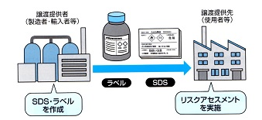
１．作業者の健康に与える要因（２）化学的要因
P78
⑥その他の化学物質による障害
・石綿障害予防規則、鉛中毒予防規則、四アルキル鉛中毒予防で
健康障害防止を目的として規制が設けられている。職長は、自
職場で取り扱う化学物質について、どの法規制が適用になるか
正確に理解することである。
⑦化学物質管理の充実強化
・表示（ラベル）、
文書の交付（ＳＤ
Ｓ）、リスクアセ
スメント（危険性
または有害性の調
査の義務化、有害
ばく露作業報告制
度、女性労働者の
就業禁止について
措置が定められて
いる。
92

Slide 93
１．作業者の健康に与える要因
P80
（３）生物的要因
・細菌などによる食中毒、最近では病院等における医師、看護
師や医学研究所の業務などにおける細菌やウィルス等による
感染症による疾患などがこれに当たる。
（４）社会的要因
93

Slide 94
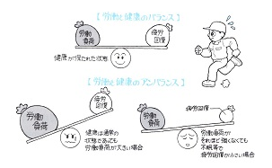
１．作業者の健康に与える要因 （４）社会的要因
P80
94

Slide 95
２．労働衛生管理
P81
（１）作業環境管理
※適切な作業環境を確保することを目的に
①有害要因を確定して、その要因について的確な作業環境測
定を行う。
②その結果を評価する。
③局所排気装置など各種の設備の設置・改善や適正な整備を
行う。
そして、良好な作業環境を維持していくことである。
また、設備（局所排気装置等）の作業前点検および定期点
検の励行も重要な役目である。
※作業環境測定のフローシートはP８２参照
95

Slide 96
２．労働衛生管理
P82
（１）作業環境管理
※測定結果の評価
96

Slide 97
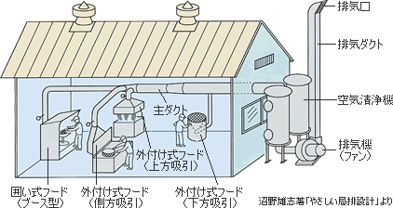
局所排気装置

Slide 98
２．労働衛生管理
P83
（２）作業管理
※ 作業管理の具体的な手段
①作業に伴う有害要因の発生を防止する。
②ばく露を少なくするために、作業時間、作業の手順や方法を
定める。
③作業方法の変更などにより、作業の負荷や姿勢などによる身
体への悪影響を減少させる。
④保護具を適正に使用し、ばく露を少なくする。
※ 保護具には、安全を主にする保護具と労働衛生を主にした保
護具がある。
安全保護具は、どの場合にどの保護具を使えばよいか比較的
わかりやすいが、労働衛生保護具は、作業環境、作業状態、使
用材料によって、使用する保護具の選択、使用方法等について
必要な知識と十分な配慮が必要である。
98

Slide 99
２．労働衛生管理 （２）作業管理
P8３
ア．労働衛生保護具
①作業環境対策と労働衛生保護具の関係
・作業管理の一環として、有害物へのばく露軽減または防止
のために着用する。
②労働衛生保護具の種類
使用目的により５つに分けられる。
・有害物質の吸入による健康障害を防止するための、防じん
マスク、防毒マスク、電動ファン付き呼吸用保護具、送気
マスク、空気呼吸器等の呼吸用保護具
・皮膚障害を防ぐための不浸透性の労働衛生保護衣（手袋、
長靴等も含む）
・眼の障害を防ぐ保護めがね
・有害光線を遮断するための遮光保護具
・騒音を遮断するための防音保護具
また、皮膚からの吸収と皮膚障害を防止するため、保護クリ
ームが使用される。
99

Slide 100
２．労働衛生管理 （２）作業管理
P84
ア．労働衛生保護具
③労働衛生保護具の条件
④保護具着用する際に注意すべきこと
※フィット（適していること）
・職場の有害環境と身体にフィットしていること。
※破過（はか）
・防毒マスクに使用される有害ガス・蒸気を吸着させる吸
収缶の破過時間（効果の失効時間）を知っておくこと。
100

Slide 101
２．労働衛生管理 （２）作業管理
P85
イ．安全保護具
法令で使用が義務づけられている保護具は次のとおり。
①頭の保護具
・保護帽（構造規格適合品）
墜落用、飛来落下用、感電防止用がある。
・帽子
作業帽⇒頭髪が機械に巻き込まれるおそれがあるとき着用。
②眼と顔面の保護具
加工物等の飛来、切削くずの飛来等や有害な光線等の危険
等による眼や顔面の保護。面体式やメガネ式のものがある。
③手の保護
溶接用保護手袋、不浸透性や耐食性、耐切創の保護手袋等
④足の保護（JIS規格適合品）
安全靴等
⑤体の保護具
耐熱服、不浸透性や耐食性の保護衣（保護前掛け）等
101

Slide 102
２．労働衛生管理 （２）作業管理
P86
イ．安全保護具
⑥安全帯（国家検定品）
安全帯⇒高所（２ｍ以上）作業等の墜落・転落防止に使用する。
※安全帯の種類と形状はＰ８６参照
⑦その他
・救命具⇒救命具等、救命胴衣
・絶縁用保護具（国家検定品）
高圧、低圧活線作業、高圧、低圧活線近接作業等に使用。
・その他
指定された作業について、保護具の使用が定められている。
※手袋使用禁止⇒ボール盤、面取り盤等の回転する刃物に手が巻
き込まれるおそれのあるときは手袋使用禁止。
※保護具の点検⇒毎日作業に入る前に点検を行い、破損部分の有
無、機能上の問題の有無を確かめる。異常があ
る場合は、正規の品物と交換する。
102

Slide 103
２．労働衛生管理 （２）作業管理
P87
ウ．保護具の保管の仕方
・日の当たらない場所に保管する。
・なるべく風通しのよいところに
保管する
・放熱体が近くにないところに保
管する。
・腐食性液体、油、化粧品、酸類
など同室に格納しない。
・砂や泥などで汚れている場合は、
水洗いなどできれいにし、日蔭で自然乾燥させてから保管する。
・汗などで汚れた場合は、洗濯をして、十分乾燥して保管する。
エ．労働衛生保護具の点検ポイント
※労働衛生保護具の点検のポイントはP８８参照
・電動ファン付き呼吸用保護具
電動ファンにより、ろ過材で有害物質を除去した空気を作業者に
給気する。外部の粉じん・ヒューム・ミストなどが入りにくく防
護性能が高い特徴がある（国家検定品を使うこと）。
103

Slide 104
２．労働衛生管理
P89
（３）健康管理
104

Slide 105
３．作業環境改善の手順等
P90
※「有機溶剤による健康障害の発生経路と防止対策」は
Ｐ９１参照
（１）改善対象の特定
※実態を調査し、問題点を把握する。
①改善対象を検討するとき参照する資料
・作業の種類と工程
・設備・機械の種類、設置数、稼動状況
・原材料の性状・取扱量、危険有害性の程度（SDS確認）
・作業者数、作業位置、作業時間
・有害物、有害エネルギーの発生源とその状況
・作業場の気流、採光、照明、気温、湿度、騒音、粉じん、
気圧、酸欠など
・換気・排気装置の種類、設置数、性能の状況
・作業者の健康障害発生状況
・作業者の出勤状況
・作業環境測定結果
105

Slide 106
３．作業環境改善の手順等 （１）改善対象の特定
P91
②改善対象の抽出
※改善対象の抽出には次のような工夫が必要である。
・目的を環境改善の必要な作業に絞った職場パトロールを
実施する。
・職場の作業者の問題意識を高めるために、特に改善の必
要を感じている作業をワースト３としてあげさせる。
③改善対象の決定
作業環境測定結果に基づく評価結果は、職場環境改善要否
の決定に大きなポイントになる。また、日頃から大きな負担
を感じているやりにくい作業を「頻度」と「負担の大きさ」
の両面から数値で評価し、優先順位を決める方法も応用され
ている（リスクアセスメント）。
106

Slide 107
３．作業環境改善の手順等
P91
（２）対策を検討する
①有害物質に対する対策
・無害な原材料の代替使用
・有害な作業設備の密閉
・有害な工程の隔離
・有害物の発散、飛散の抑制など
・有害な生産工程の変更、改良
・有害な作業方法の変更、改良
・排気（局所・全体）
②有害エネルギーに対する対策
・有害エネルギーを発しないか、または発生しない機械の採用
・作業方法、工程、材料等の変更・改良
・有害エネルギー発生源の遮断
・有害エネルギー発生源と作業者の隔離
・散乱エネルギー、反射エネルギーの吸収
107

Slide 108
３．作業環境改善の手順等
P92
（３）実施計画立案、推進
作業環境改善は、通常多額の経費を伴うので、問題点の多い
ものから長期計画を策定し、進める必要がある。
有効な方法としてリスクアセスメント手法がある。
（４）改善効果の確認
改善後は必ず、作業環境測定を通して、改善効果を確認する。
このような改善処置は、比較的専門知識を必要とするものが
多く、衛生管理スタッフの仕事と考えられがちであるが、問題
が起きるのは現場であり、職長も積極的に参画して意見を述べ
たり、実現のための協力が必要である。
108

Slide 109
４．快適職場づくり
P92
※ 労働に伴う疲労やストレスを感じることの少ない働きやすい、
疲れにくい、環境がいい、雰囲気がいい、気持ちよく働ける快
適な職場環境が求められている。快適な職場環境を実施する中
心項目は「作業環境管理」と「作業管理」である。
（１）作業環境管理
① 作業を行う場所の空気、温熱、騒音、振動等、その他の環
境を適切な状態に管理する。
② 心身の疲労回復を図るための施設・設備の配置・整備
・休憩室（リフレッシュルーム）など、作業の疲れを取るた
めの施設・設備を設置し、清潔で使いやすいように整備す
る。
③その他の施設・設備の維持管理
・洗面所など、働く人の職場生活に必要な施設・設備を配置
し、清潔で使いやすいように整備する。
109

Slide 110
４．快適職場づくり
P93
（２）作業管理
① 作業方法の改善
・働く人にとって作業しやすいように配慮する。
② 労務管理への配慮
・仕事量、人間関係への対応を図る。
（３）快適職場づくりに取り組むときの留意事項
① 継続的かつ計画的な取り組み
・社会経済状況や人々の意識変化、技術の進歩などにより
変化するだけに、絶えず見直しをする。
② 働く人たちの意見の反映
・職場で働く人の意見ができるだけ尊重され、取り入れら
れることが望まれる。
③ 個人差への配慮
・加齢等による個人差拡大。個別管理の視点より対応する。
④ 潤いへの配慮
・潤いをつくり、緊張をほぐすような配慮が望まれる。
110

Slide 111
４．快適職場づくり
P94
（４）受動喫煙の防止
・受動喫煙による健康への影響は、肺がんや心筋梗塞の心血管
系疾患のリスクの増加、肺機能低下等が考えられる。
・受動喫煙防止対策（通達で示されている）
全面禁煙：建物や車両内全体を常に禁煙にする。
空間分煙：喫煙室以外の場所を禁煙にする。
・職長は、事業者・管理者と協力して下記の対策を進める。
①事業場（職場）の状況把握を行う。
妊婦や未成年者等がいる場合は、格別な配慮が必要である。
②現状を把握した結果、適切な措置を実行する。
全面喫煙または空間分煙の実施、教育・指導の実施。
111

Slide 112
５．健康の保持増進
P94
（１）健康診断および事後措置の確実な実施
※ 定期健康診断について
会社が実施する健康診断は、法律（労働安全衛生法第６６条）に
基づくもので、事業者（会社）には実施の義務、労働者（従業員）
には受診の義務が課せられている。
※ 定期健康診断の受診義務と業務命令の関係について
会社が実施する健康診断は、単に労働者保護の目的のみが義務付
けられているのではなく、使用者（管理監督者）の行なう業務命
令と密接な関係をもち、この業務命令の有効性の前提要件（業務
命令を遂行するに足りる健康状態にあること）とされている。
※ 従業員が受診しなかった場合の責任について
健康診断の実施責任は安全健康管理部署にありますが、実施の通
知を受けて受診するよう部下に指示し、その為の措置を講ずるの
は職場の管理監督者の責任でもある。
112

Slide 113
５．健康の保持増進
P94
（１）健康診断および事後措置の確実な実施
健康診断は、「実施後の措置」を適切に行って初めて実施
する意義が出てくるもので、実施後の措置を行わない、いわ
ゆる「やりっぱなし健診」は問題である。
※受診した者全員・・・
本人の健康診断結果を通知する必要がある。更に、健康診
断の結果、特に健康の保持に努める必要があると認める労働
者に対しては、医師等による保健指導を行うよう努めなけれ
ばならない。
113

Slide 114
健康診断とその流れ
健康診断の実施と事後措置にあたってはプライバシーの保護が重要です
健康診断の実施
（労働者が提出）
健康診断結果の受領
（異常所見の有無確認）
個人診断個人票を作成
して５年間保存
所見なし
所見あり
医師・保健師による
保健指導の実施
労災保険二次
健康診断等給
付制度による
健康診断
健康診断結果を
労働者へ通知
医師等の意見聴取
（就業区分）
通常の勤務でよい
勤務制限必要
勤務の休業が必要
通常の勤務のまま
休業
就業上の措置の決定等
※医師等の意見を参考にその労働者の実情を考慮して、就業場所の変更、作業の転
換、労働時間の短縮などを行う（労働者の意見聴取、管理監督者への説明必要）

Slide 115
５．健康の保持増進
P94
（２）THP活動の推進
※事業場における労働者の健康保持増進のための指針」
：トータル・ヘルスプロモーション・プラン
（昭和６３年９月１日策定、平成１９年１１月３０日改正）
・ これは健康の保持増進のための措置が事業者により適切かつ
有効に実施されるようにするため、健康の保持増進のための措
置の基本的考え方および原則的な実施方法について定めたもの。
※健康保持増進対策推進のためのスタッフ
スタッフ・・・産業医、運動指導担当者、運動実践担当者、
心理相談担当者、産業栄養指導担当者、
および産業保健指導担当者
※健康づくりの具体的方法
健康測定結果に基づく個別の健康指導のほか、就業時間の合間
や休憩時間等を利用した健康教育や健康相談、社内報による健康
情報の提供、ウォーキング大会など健康づくりイベントやキャン
ペーンの実施がある。
115

Slide 116
事業場における健康保持増進措置内容（ＴＨＰ）
P94
労 働 者
実 施 者
健 康 測 定
研修を受けた医師
（事業場内の場合は研修
を受けた産業医）
●問診 ●生活状況調査（仕事の内容、運動歴等）
●診察 ●医学的検査（形態、循環機能、血液、尿、その他）
●運動機能検査（筋力、柔軟性、敏捷性、平衡性、全身持久力、その他）
●運動等の指導票の作成（スタッフへの指示）
労働者全員
特に必要な労働者
実
施
者
運動指導
実施者
保健指導
実施者
ﾒﾝﾀﾙﾍﾙｽｹｱ
実施者
栄養指導
ヘルスケア
・トレーナー
●運動指導プロ
グラムの作成（
健康的な生活習
慣を確立するた
めの視点）
産業保健指導者等
●勤務形態や生
活習慣に配慮し
た健康的な生活
指導・教育（睡
眠、喫煙、飲酒
、口腔保健、そ
の他）
●メンタルヘルス
ケアの実施
●ストレスに対す
る気づきの援助
●リラクゼーショ
ンの指導
●良好な職場の雰
囲気づくり（相談
しやすい環境等）
●食習慣、
食行動の評
価とその改
善の指導
心理相談員
産業栄養指導者
ヘルスケア
・リーダー
●運動の実践のための指導
116

Slide 117
５．健康の保持増進
P95
（３）職長による日常の健康管理
※作業者の体調は、不安全行動や事故・災害につながることが
ある。これを防ぐため、
・作業者自ら健康状況を自己チェックさせ結果を申告させる。
・作業者一人ひとりの健康状況を確認する。
・作業者に健康状況を問いかけする。
などの方法で把握し、適切な指導および必要な措置を行う。
また、朝礼等で、作業者同士の「あいさつ」「話しかけ」時
の表情は、その人の心の健康状態が投影されていることが多
いので、重要なポイントとなる。
（４）健康チェックは自分で点検を（ヘルスチェック）
※健康は、自分自身で守ることが原則である。作業者は、自分
自身の健康状態に「毎日のヘルスチェックリスト」等により、
日頃から注意を払うことが重要である。
「毎日のヘルスチェックリスト」はP９6参照
117

Slide 118
５．健康の保持増進
P96
（５）メンタルヘルス
※近年、就業環境、就労条件、労働内容が大きく変容してきており
人員の削減や企業の再編に伴う業務負荷等により、職場における
ストレス要因が増加し、「心」の健康を損なう労働者が増加して
いる。このような背景からメンタルヘルス指針が公表されている。
118

Slide 119
５．健康の保持増進
P97
※ストレスと病気の関係
119

Slide 120
５．健康の保持増進
P98
※心の健康の保持増進のための（メンタルヘルス）指針の要点
心の健康づくり
計画の策定
事業者による計画の策定と実施
・・・・・・・
セルフケア
労働者によるストレスへの気づき、
ストレスへの対処等
・・・・・・・
ラインによるケア
管理監督者による
職場環境等の改善、個別の相談対応
・・・・・・・
事業場内産業保健
スタッフ等
によるケア
産業医、衛生管理者等による
職場環境等の改善、個別の相談対応、
ラインによるケアの支援、
管理監督者への教育研修
・・・・・・・
事業場外資源
によるケア
事業場外資源による、直接サービス
の提供、支援サービスの提供、
ネットワークへの参加
・・・・・・・
120

Slide 121
５．健康の保持増進
P99
※様々なストレス原因
①職場での出来事（ストレス原因の原因）
１）仕事上の失敗・重い責任の発生（事故や失敗、倫理問題など）
２）仕事の質・量の変化（長時間労働、IT化・システム変更など）
３）役割・地位の変化（昇進、降格、配置転換、出向など）
４）人間関係のトラブル（イジメ、パワハラ、セクハラ）など
②職場以外での出来事
１）自分の出来事（病気、家庭内不和、人とのトラブル、事故など）
２）自分以外の家族、親族、友人の出来事（親族の死・病気、非行など）
３）金銭問題（多額の借金・損失、ローン、収入減など）
４）住環境の変化(転居・騒音）など
※ 職長は、直接作業の指示や命令を行うことから現場の監督者とし
て「ラインによるケア」を行う立場にあるが、実際のケアに当たっ
ては「本人の気づきや援助」レベルにとどめ、手に負えないと思っ
たら、直ちに上司・産業医に任せることが重要である。
※「ストレスチェック制度の流れ」はＰ９９参照
121

Slide 122
第５章のまとめは Ｐ１０１参照
第５章．環境改善の方法と
環境条件の保持 終了

Slide 123
第６章 整理整頓と安全衛生点検
この章でお話しすること
（P１０２～P１１７）
１．整理・整頓の進め方
整理・整頓の考え方、進め方
２．安全衛生点検の意義
３．設備の日常点検
作業開始前・作業中・作業後
４．設備の定期点検
事業者が行う定期点検、国等が行う検査
５．安全衛生点検の仕組みと効果的な進め方
チェックリスト、点検実施者の教育、判断基準、
点検時の安全確保、点検結果の活用
６．不安全行動に対する対策としての点検
７・労働衛生設備等の点検
123

Slide 124
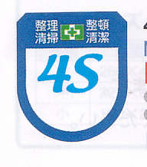

１．整理・整頓の進め方
P102
（１）整理・整頓の考え方
※整理・整頓は安全衛生の第１歩
① 整理
必要なものと不必要なものとに分類、
② 整頓
必要なものがいつでも取り出せる状態
③ 清掃
掃き清める、整理・整頓の仕上げ、点検
④ 清潔
作業場の汚れ除去、衛生、衣服の清潔
⑤ 躾（しつけ）
４Ｓ状況の継続、習慣化、意識付け
（決めたこと。決められたことを守る）
４Ｓ
５Ｓ

Slide 125
１．整理整頓の進め方
P102
（２）整理整頓の進め方
・必要なものと不要な物の判断基準を示す。
・受持つ区域に責任を持つ。
・整頓の仕方を決める。
・担当する工具、器具には責任を持つ。
・掃除当番は責任を持って掃除をする。
125

Slide 126
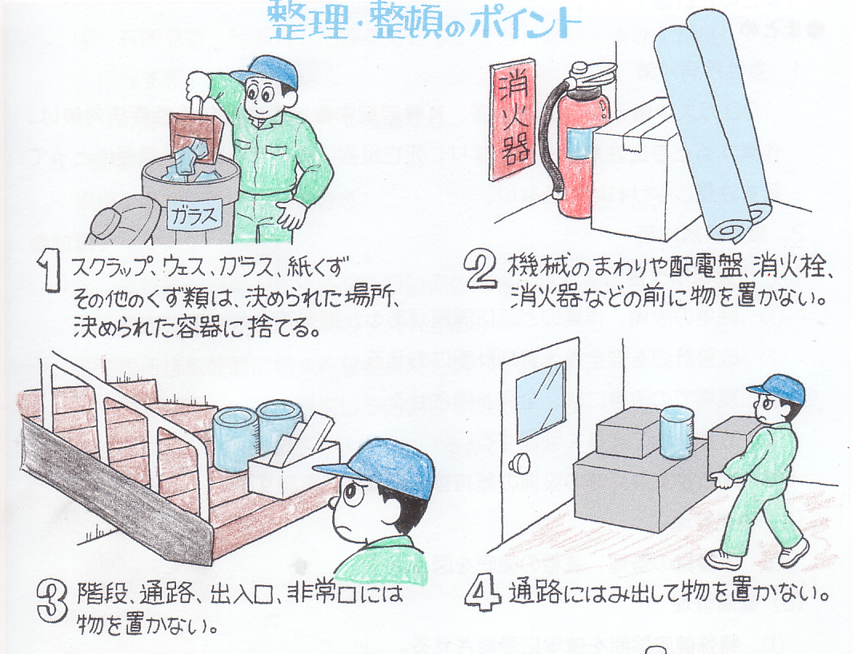
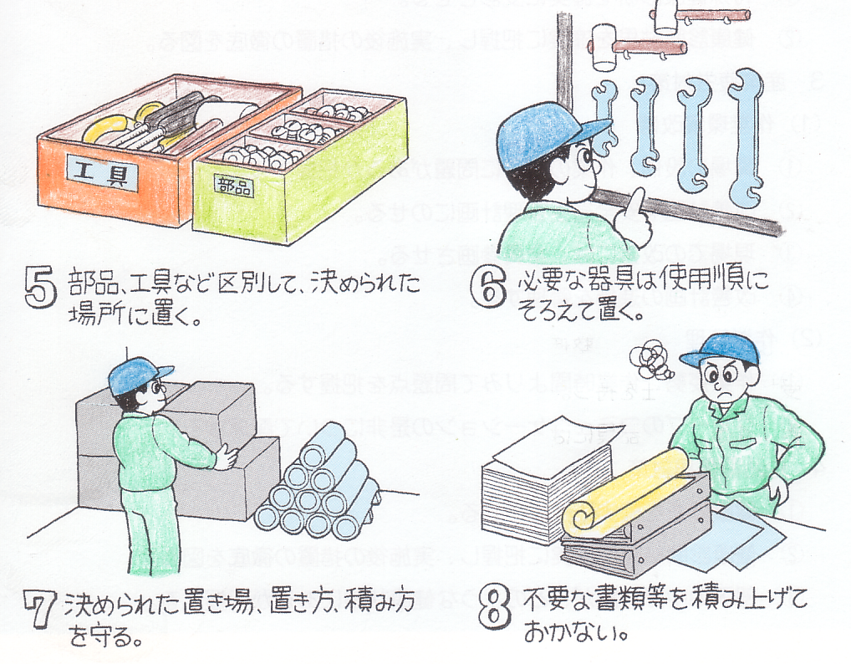
整理整頓のポイント
P104
４Ｓ・５Ｓが正しく
行われている事業場は
ゼロ災職場が多い！

Slide 127
２．安全衛生点検の意義
P105
※ 機械設備の異常な状態（不安全状態）や作業者の作
業手順無視等による異常な状態（不安全行動）を早期
に発見して是正することが安全衛生点検の意義である。
３．設備の日常点検
P106
（１）作業開始前点検（始業前点検ともいう）
※ その日の作業にかかる前に安全を確認するもので、点検の
中でも最も重要な意味を持っている。
始業点検は法令に定める危険有害設備のほか、ハンマーや
スパナのような工具に至るまで必ず行う必要がある。
※ 法令で定める作業開始前点検例（フォークリフト、
クレーン、プレス機械）はＰ１０６参照
127

Slide 128
３．設備の日常点検
P106
128

Slide 129
３．設備の日常点検
P106
（２）作業中における点検（中間点検）
※ 苛酷な作業条件や危険有害物質を取り扱う設備、クレーン
など屋外での急激な作業環境（強風等）の変化がある場所で
使用する設備では、作業中にも、機械設備の点検は怠っては
ならない。
（３）作業後おける点検（終了点検）
※ 作業終了後は、整理整頓とともに作業者から機械設備の状
況の報告を受け、作業中の記録などを参照して、異常や気に
なる点があれば、職長自ら現物を確認するなど翌日の作業に
支障のないように努める。
129

Slide 130
４．設備の定期検査
P107
（１）事業者が行う定期検査
①定期自主検査
危険な機械設備については、その種類に応じて１か月から３年
以内ごとに定期に点検を行うことが法で定められている。その
記録は３年間保存しておく（法第４５条第１項）。
※定期自主検査の必要な機械等はＰ１０８参照
②特定自主検査
動力プレス、フォークリフト、車両系建設機械等については、
１年から２年以内ごと定期に点検を行うことが法で定められて
いる。その記録は３年間保存しておく（法第４５条第２項） 。
特定自主検査は、専門的な知識と技能が要求されるため、
特定の資格を有するもの（事業内検査者）、または、行政官庁
（厚生労働大臣または都道府県労働局長）に登録した検査業者
が実施することになる。
特定自主検査が済んだ場合は、「検査標章」が見やすい場所に
貼付されている。
130

Slide 131
４．設備の定期検査
P109
（２）国等が行う検査
①性能検査
特定機械等については、一定の期間ごとに国の登録を受けた
「登録性能検査機関」が行う検査を受ける必要がある。「検
査証の有効期間内」でなければ使用はできない（法第４１条）。
②変更検査、使用再開検査
性能検査の対象となっている機械で、構造部分に変更を加え
た場合や使用を休止していたものを再び使用する場合には、
国の行う検査を受けなければならない（法第３８条）。
職長はこれらの対象機械設備が職場で使われているかを確認
し、管理の徹底を図らなければならない。
※フォークリフトの定期自主検査項目例はＰ１１０参照
131

Slide 132
５．安全衛生点検の仕組みと効果的に進め方
P110
※ 点検は、管理のサイクル（ＰＤＣＡ）の各ステップ
を確認して効果的に進める。
132

Slide 133
５．安全衛生点検の仕組みと効果的に進め方
P110
（１）チェックリスト
※動力シャー始業点検表（チェックリスト）参考例はＰ１１２参照
133

Slide 134
５．安全衛生点検の仕組みと効果的に進め方
P113
（２）点検実施者の教育
※ 点検実施者は、対象設備機械の正常な状態を把握してい
て、異常を見分ける判断力、カン、コツを身につけ、もし
異常になるとどんな現象になるか、どんな影響を及ぼすか
などを理解していることが必要となる。
始業点検は、毎日同じことの繰り返しになるので、つい
手抜きをしがちになる。身近な事故・災害事例などを紹介
して、点検がいかに重要であるか日頃から説明して納得さ
せる。必要に応じて、職長自ら同行して確認することも必
要である。
また、触診、聴診のように五感による項目については、
正常と異常の微妙な感覚を会得するための訓練をする。
134

Slide 135
５．安全衛生点検の仕組みと効果的に進め方
P113
（３）判断基準
※異常現象と五感による判断基準例
135

Slide 136
５．安全衛生点検の仕組みと効果的に進め方
P114
（４）点検時の安全確保
※点検作業は、ほとんどが一人作業である。通常近づかない回
転部分に近づいたり、足場が不完全な高所に上ったりする。
そして、ベテラン作業者が行う場合が多く、慣れからくる不
安全行動や身体能力の減退と思わぬことから危険な状態にな
ることがある。このようなことから、点検時、周囲の安全に
は十分気を配って作業させる。
（５）点検結果の活用
※点検の結果は必要な措置をとって、正常な状態に戻すことが
目的である。したがって、職長は点検の報告は直ちに目を通
して、結果を確認し、何らかの問題点があった場合は、状況
を調査し適切な対策を取るとともに、問題点の原因を調べて
再発の防止と関係者に対して説明行う。
136

Slide 137
６．不安全行動に対する対策としての点検
P114
※ 不安全行動を防止するにも、パトロール時にチェックリストを
使用した点検は有効である。
フォークリフトによる運搬・荷役作業チェックリスト例は
Ｐ１１５参照
７．労働衛生設備等の点検
P115
・作業環境測定結果に基づく評価 ⇒管理区分２、３は問題あり。
改善を実施し管理区分１にする。
・局所排気装置の点検 ⇒作業主任者に計画的（作業開始前点検、
月次・年次点検）に実施させる。
・保護具の装着確認 ⇒作業主任者に計画的（作業開始前点検・
月次点検等）に実施させる。
局所排気装置のチェックリスト例はＰ１１６参照
137

Slide 138
第６章のまとめは Ｐ１１７参照
第６章．整理整頓と安全衛生点検 終了

Slide 139
第７章 作業手順の定め方
この章でお話しすること
（P１１８～P１２７）
１．作業手順はなぜ必要か
２．作業手順書とは
（１）備えるべき要件
（２）作成時の留意点
（３）作業手順書の活用
３．作業手順書作成のポイント
（１）定常作業における作業手順書
（２）作成の進め方
（３）作業手順書をつくるときに気を付けること
（４）非定常作業における作業手順書
４．教育と管理
（１）新規就業者に対する教育
（２）ベテラン作業者に対する教育
（３）管理
139

Slide 140


１．作業手順はなぜ必要か
P118
140

Slide 141
２．作業手順書とは
P119
※作業手順書とは、
技術標準や作業標準を実際の作業の中で実現するための道しるべ
となるもので、
①作業内容を主な手順（主なステップ）に分解し、
②作業を進めるために最もよい順序に並べて
③これらの手順（ステップ）ごとに急所（成否、安全衛生、や
りやすさ）を付け加えたものである。
（１）備える要件
①技術標準や作業標準と矛盾しない
②手順に従って作業すれば、事故や災害は発生しない。
③安全に正しく、早く、疲れない、いわゆる「ムダ・ムラ・ム
リ」がなく、作業能率の向上や品質の安定にも役立つもので
ある。
141

Slide 142
２．作業手順書とは
P120
（２）作成時の留意点
①見やすく、読みやすく、わかりやすいこと。イラスト、写真、
図表などの活用もよい。
②実際に現場で、その作業をする人全員が実行できるものである
こと。
③品質や能率も含めて、事故や災害など過去の失敗の反省が組み
込まれていること。
（３）作成手順書の活用
作業手順書の作成段階で関係者の参画を求める。他の人にもよく
説明して納得を得たら職場に配布して、いつでも必要なときに見
ることができるようにする。
①確実に現場で実施されるように指導・教育する。
②手順書どおりの作業が行われていることを確認する。
142

Slide 143
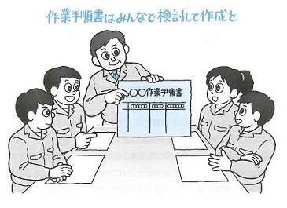
３．作業手順書作成のポイント
P120
（１）定常作業における作業手順書
作業手順書作成の基本的流れ
※「まとまり作業」
「単位作業」
「要素作業」
「主な手順」の例
（製品倉庫出荷輸送作業）
はＰ１２１参照
143

Slide 144
３．作業手順書作成のポイント
P121
（２）作成の進め方
144

Slide 145
３．作業手順書作成のポイント
P123
（３）作業手順書をつくるときに気を付けること
①「主な手順」と「急所」をつなぐと１つの文になるように心が
ける。
②１つの手順書には、手順の数が１０個以下になるように、要素
作業の範囲を区切ったほうが使いやすいものとなる。
※作業分解用紙例はＰ１２２を参照
（４）非定常作業における作業手順書
※定常的に行われる作業については、標準類や作業手順書が整っ
ているので、事故や災害の発生を未然に防止できる。しかし、
故障の修理や部品交換のような保全作業では、時間の余裕もな
く、事前に十分な検討や作業手順書を準備（作成）することは
困難と思われる。このような非定常作業で災害が発生する割合
が高いので次に示す対応が必要である。
145

Slide 146
３．作業手順書作成のポイント
P123
①ある程度事前に準備できる非定常作業の場合
一定の周期で行われるような作業（点検、調整、注油、増締
め、検査など）は、前回の作業を参考に、ある程度事前の準備
が可能であり、基本的に、定常作業で使用している作業手順書
を活用できることが多い。また、それぞれの特殊な作業ごとに、
前回の状況を基に手順書をつくることも可能である。このよう
な場合に留意することは、以下のとおりである。
146

Slide 147
３．作業手順書作成のポイント
P124
②予期しない故障の復旧、補修工事のような場合
※作業手順例はP１２６参照。
※作業手順書をグループ討議による演習で作成して頂く。
147

Slide 148
４．教育と管理
P124
（１）新規就業者に対する教育
初歩的な作業でも、新規作業者に「見よう見真似」で作業を覚
えさせない。
正しい作業方法を理解してもらうため、基本的ないくつかの要
素作業を選んで手順書をつくり、それに基づいて教育を実施すれ
ば、作業手順書の使い方も習得し、また教える人による個人差も
なくなり、以後の教育も効果的に実施できる。
（２）ベテラン作業者に対する教育
何らかの問題が発生して、その作業の手順を変えたいときは、
作業分解の段階から参画させて一緒に手順書を作成し、さらに、
他のメンバーの教育まで担当してもらうような配慮をする。
（３）管理
・関係者の納得と上司の承認を受ける。
・設備、原材料や技術標準の変化などに応じて、見直し・改善を
図る。重要な作業は、期間を決めて定期的なチェックを行う。
・見直しの際には、リスクアセスメントを実施する。
148

Slide 149
第７章のまとめは Ｐ１２７参照
第７章．作業手順の定め方 終了

Slide 150
第８章 作業方法の改善
この章でお話しすること
（P１２８～P１３３）
１．改善の必要性
２．改善を進めるための４段階法
（１）対象となる作業の選定
（２）４段階法の概要
（３）各段階ごとの説明
150

Slide 151
１．改善の必要性
P128
※作業方法を改善する目的
①事故やケガを未然に防ぐ
職場で見つけた不安全行動は、すぐその場で是正することが
必要であるが、「なぜそのような危険な行動をしているのだ
ろうか」とその背景を深く考えれば、そこに作業方法の改善
の必要性が見えてくる。
②職場の人たちの「ヤル気」を引き出す
日頃から不具合を感じている点が改善されれば、それまで習
慣的やっていた作業の中にも、改善点があるのではと改めて
作業を見直す気持ちが生まれ、それが職場の人達のヤル気を
引き出す原動力となる。
③作業能率や品質の向上に結びつく
作業がより安全に、よりやりやすくなれば、当然能率も品質
も向上する。
※日頃から問題意識を持つこと。問題意識がなければ、作業改
善はありえない
151

Slide 152
２．改善を進めるための４段階法
P129
（１）対象となる作業の選定
①事故・災害が発生した作業
②ヒヤリ・ハット活動で抽出された問題の作業
③やりにくい作業
④指示が徹底しない作業等（作業服装、保護具）
⑤整理・整頓がよくない場所
⑥ムリな姿勢で疲れる作業（位置、姿勢、動作）
問題点の発掘方法は、
①パトロール
②職場安全衛生会議
③安全日誌の記事
④機械設備等の点検記録
⑤休憩時間の会話 など
152

Slide 153
２．改善を進めるための４段階法
P129
●改善作業選定表（例）
153

Slide 154
２．改善を進めるための４段階法
P129
（２）４段階法の概要
154

Slide 155
２．改善を進めるための４段階法
P130
（３）各段階ごとの説明
第１段階 作業を手順ごとに分解する
「作業手順の定め方」とは異なり作業の手順を一つひとつ拾
いあげていく。表現は作業の目的ではなく、「行動そのもの」
を書く。例えば、「ネジを締める」ではなく「ドライバーを時
計回りに回す」と表現する。
次に、一つひとつの手順ごとにその手順を進めるための条件
を拾い出す。この条件は、「作業手順の進め方」で急所として
取り上げた「成否」「安全」「やりやすく」が大切なヒントと
なる。さらに作業姿勢や量、頻度、距離など重要な項目である。
この条件に拾いあげた項目こそが、第２段階以降の目の付け所
となる。
155

Slide 156
２．改善を進めるための４段階法
P130
第２段階 手順ごとに自問する。５W１Hで自問して
改善のヒントをつかむ
ア Ｗｈｙ（なぜそれが必要か）
イ Wｈａｔ（なにをするのか）
ウ Wｈｅｒｅ（どこでするのがよいか）
エ Wｈｅｎ（いつするのがよいか）
オ Ｗｈｏ ［Ｗｈｏｍ］（だれが［だれに］するのがよいか）
カ Ｈｏｗ（どんな方法がよいか）
156

Slide 157
２．改善を進めるための４段階法
P130
第３段階 着想を展開する
第２段階の自問の段階は、次の第３段階に直結している。
157

Slide 158
２．改善を進めるための４段階法
P131
第４段階 新しい方法を実施する
※改善の目的を達成するための手順（安全確保、品質・能率向上）
①関係者の了解を得る。
直接携わる作業者、前後の工程で影響のある職場の人たち、
設備の保全担当者などすべての関係者に了解を得ておく。
②新しい方法を上司に説明し、承認を求める。
新方法による利点を分解シートを利用して、明快な説明をす
る。また、新方法の作業手順書なども準備する。
③新しい方法を作業者に納得させる。
これまでのやり方が一番良い作業方法だと考えている作業者
に、新方法をついて良く説明して納得させる。
④新しい方法を仕事に移す。
関係者全員の納得を得て実施に移したら、その成果を定量的
に把握して、機会をみて全員に報告する。
※ 作業改善例はP１３２参照
158

Slide 159
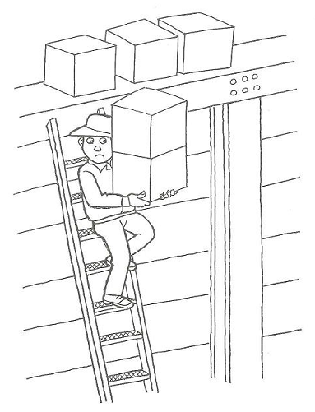
参考
（この作業方法の
改善を研究しよう）
※災害事例
中２階の製品（段ボール箱
入 １箱４kg）２箱を持って
移動梯子（幅４０cm､階段の
間隔３０cm）を下りる途中、
踏み外して床面に転落、下肢
骨折、休業２か月の負傷災害
となった。（左図参照）

Slide 160
第８章のまとめは Ｐ１３３参照
第８章．作業方法の改善 終了

Slide 161
第９章 異常時における措置
この章でお話しすること
（P１３４～P１３９）
１．異常時の措置
（１）異常とは
２．異常の例
（１）作業設備および作業環境の異常（不安全状態）
（２）作業者の行動の異常（不安全行動）
３．異常の発見と措置
（１）異常の早期発見
（２）異常を発見したときの措置
（３）異常処理後の措置
161

Slide 162
１．異常時の措置
P134
（１）異常とは
※職場における作業環境、作業設備、作業方法および作業者の
行動が「一定の基準からはずれた状態」とされている。
※一定の基準とは、法規、技術指針、社内規定、作業計画、作
業命令、作業標準、職場の慣習および作業の常識などをいう。
※異常な状態を放置すると基準のズレが大きくなり、事故や災
害につながるおそれがある。また、事故や災害はある日、突
然起こるものではなく、必ず何らかの前兆があり、これが異
常として表れてくる。
※この異常に早く気付いて、基準のズレに対処（措置）すれば、
事故や災害は防げることになる。
災害：労働者が負傷（死亡含む）することをいう
事故：機械設備の破損、製品不良などをいう
162

Slide 163
２．異常の例
P135

Slide 164
２．異常の例
P135
（１）作業設備および作業環境の異常（不安全な状態）
164

Slide 165
２．異常の例
P136
（２）作業者の行動の異常（不安全な行動）
165

Slide 166
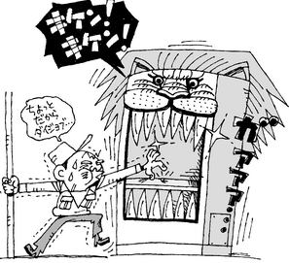
安全３禁句
・おれだけは
・これくらいは
・今回だけは
大丈夫だと、問題
点にうかつに手を出
さないこと。
これを行って大き
な怪我に遭遇した労
働者が多い。
参考例：
動いている機械は
猛獣、手を出すな！

Slide 167
３．異常の発見と措置
P136
（１）異常の早期発見
①職場をたえず巡回して問題がないか確認し、問題を早期に
発見し、処置しなければならない。
②作業者に「どんなことが異常か」をよく教えておく。正常
状態の判断基準は客観的（計器類によるデジタル表示等）
なものがよく、許容範囲をわかりやすく現場に明示してお
くとよい。
③異常を発見した場合の措置についても、異常の度合いによ
り階級（フェーズ）分けして、それに応じた措置方法を徹
底しておく。
④異常を発見し、とるべき措置がわからないときは、職長や
責任者に必ず連絡するように規定し教育しておく。
※異常発見の切口はP１３７参照
167

Slide 168
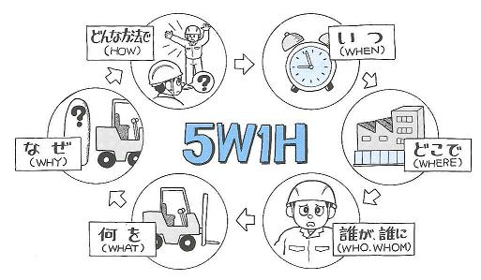
３．異常の発見と措置
P137
（２）異常を発見したときの措置
①異常を正確に把握する。
異常がどの部分で発生し、どの段階であるか、時間的余裕が
あるかなどを、５W１Hを活用して正確に把握し、緊急連絡
か、応急措置か、場合によっては待機かを判断する。
168

Slide 169
３．異常の発見と措置
P138
（２）異常を発見したときの措置
②異常を処理する（応急措置を含む）。
・異常は、どんな小さなことも見逃さず、処理する。
・ヒヤリハット報告は現場の異常情報源であり、速やかに処
理し、内容を報告者に連絡して周知徹底を図る。
・危険な異常状態では誰もが慌てる。そのため、実態に適合
した修復措置ができにくくなる。例えば、
○慌てて頭が混乱し、考えがまとまらない。
○特定のことに注意力を奪われ、注意の配分ができない。
○事実を確かめずカンで作業する。
などある。このようなことから、「異常時の措置基準」を
作成して、日頃から教育・訓練（疑似体験）をしておく。
（３）異常処理後の措置
※異常事態、ヒヤリ・ハットは事故・災害と同じように原因を
究明して、再発防止対策をとり、同種の異常事態を繰り返さ
ないようにする。
169

Slide 170
第９章のまとめは Ｐ１３９参照
第９章．異常時における措置 終了

Slide 171
第１０章 災害発生時における措置
この章でお話しすること
（P１４０～P１４５）
１．災害発生時の措置
（１）災害発生時の基本的な考え方
（２）非常停止と教育・訓練
（３）退避と点呼
２．救急救命処置
３．災害調査、分析、対策
（１）事実の確認
（２）問題点の摘出
（３）原因の確定
（４）対策の樹立
（５）実施計画
171

Slide 172
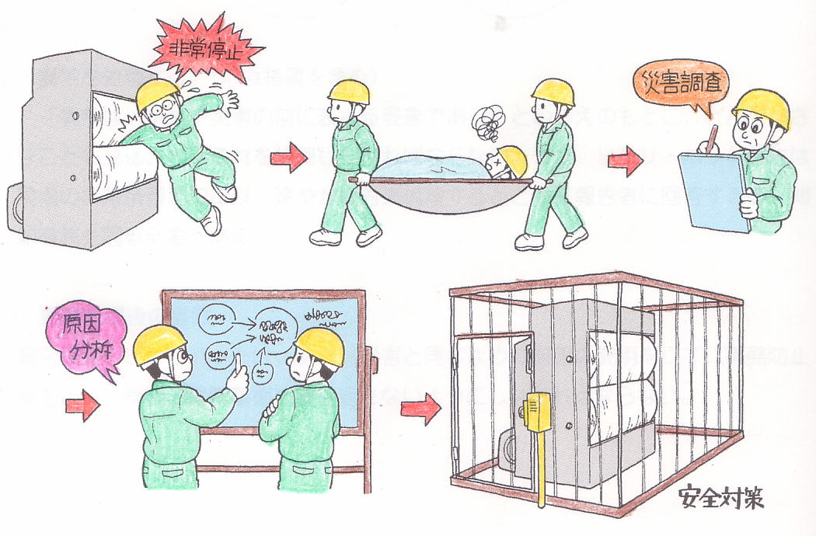
１．災害発生時の措置
P140
救 護
救急隊を呼ぶような災害発生時は必ず、労働基準監督署に速やかに連絡をする。
厚木労働基準監督署 ０４６－４０１－１９６０（安全衛生関係）
０４６－４０１－１６４１（監督・労働条件関係）
172

Slide 173
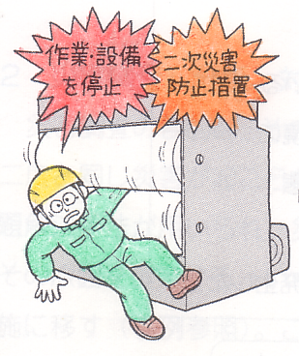
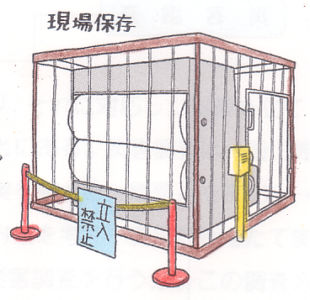
１．災害発生時の措置
P140
（１）災害発生時の基本的な考え方
①人命尊重最優先、被災者を救出する。
②設備の非常停止等により、被害の拡大と二次災害防止を図る。
③上司、関係者および関係機関に緊急連絡する。
④災害原因究明のため、極力現物保存に努める。
⑤災害調査と原因分析を行い安全対策を講じる。（同種災害防止）
⑥事故やヒヤリ・ハットも⑤項に準じた原因の調査を行う。
173

Slide 174
１．災害発生時の措置
P141
（２）非常停止と教育・訓練
※災害や事故発生の措置を適正かつ迅速に行うため「災害発生
時の措置基準」を定めておくほか、日頃から作業者に対して
教育・訓練を行っておく。下記の事項については、図表を作
成して、関連場所に表示しておく。
①配管や電源系統図の周知徹底
②バルブ、コック等の位置および操作方法
③電源の遮断方法（非常停止ボタンの位置、操作方法）
④非常警報装置の種類、位置と使い方
⑤緊急時の連絡先と連絡方法
⑥災害発生時の緊急措置を迅速かつ的確に行えるように、日
頃から必要な訓練（救急救命講習等含む）をしておく。
災害発生時の措置フロー図はP１４２参照
174

Slide 175
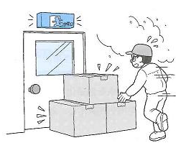
１．災害発生時の措置
P143
（３）退避と点呼
※ 定められた退避基準に基づき、日頃から作業者に退避の
訓練をしておく。
夜間の退避は、昼間よりも多くの配慮が必要である。
①出入口、通路、階段などに物を置かない。
②退避の合図および指揮者
を定めておく。
③誘導の方法を定めておく。
④自然環境の変化に対して
防護措置をするほか、作
業中止基準などを決めて
おく。
⑤退避後の集合場所を決め
ておき、取り残された者
がいないか確認する。
175

Slide 176
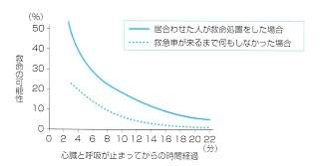
２．救急救命処置
P143
※心肺停止状態の傷病者の命を救うために行う「心肺蘇生」「ＡＥＤ
（自動体外除細動器）による除細動」「気道異物除去」の３つを合
わせて「一次救命処置」という。
職場で万一の事態に遭遇した際に、救命処置を実施することが重要
となるので、一次救命処置が行えるよう、職場の作業者全員に訓練
をしておく。
ＡＥＤ：
（自動体外式除細動装置）
Ａｕｔｏｍａｔｅｄ
Ｅｘｔｅｒｎａｌ
Ｄｅｆｉｂｒｉｌｌａｔｅｒ
176

Slide 177
３．災害調査、分析、対策
P144
※災害調査の目的は、その原因を突き止めることにより、それに
対応し対策を立て、二度と同じ災害が起こらないように災害を
防止することである。
・災害調査は、関係者の責任を追及することではない。
・事実だけを集める
（⇒現場・証拠品の保存、写真撮影）
・目撃者情報を集める
・可能な限り被災者の話を聞く
（ただし被災者が被告人とならない様に・・・）
調査方法のポイントは次の５点である。
※フォークリフトによる災害事例を
グループ討議で対策を立てて頂く
177

Slide 178
３．災害調査、分析、対策
P144
（１）事実の確認
①事実の確認では調査の幅を広くとる。
人、物、管理、作業経過と４つの面から災害に関係のある
事項を幅広く取り上げる。
②事実は客観的なものとする。
事実はその場で見る、聞く、調べるものであり、大つかみ
の抽象的なものであってはならない。記録に当たっては具
体的な表現にする。
178

Slide 179
３．災害調査、分析、対策
P144
（２）問題点の摘出
①問題点は事実を基準に照らして評価し、基準からはずれた
事実を問題点とする。
②問題点を洗い出す過程では、問題点の重さ、軽さを評価し
ない。重さ、軽さの価値基準は、原因の確定時点で行う。
（３）原因の確定
①問題点の中で災害の直接原因（不安全な状態、不安全な行
動）と間接原因（管理的欠陥）を確定する。
②問題点の１つが１つの原因となることもあれば、いくつか
の問題点が１つの原因となることもある。
③原因の表現を抽象化しない。「監督指導不足」、「整理整
頓の不備」など抽象化すると対策も抽象化し、対策の意味
がなくなる。
179

Slide 180
３．災害調査、分析、対策
P145
（４）対策の樹立
①対策は、影響の大きいものから優先順位を決め、必要性、
可能性を考えて原因のすべてに対策を立てる。
②対策は、一つひとつ具体的で、“何を”“どのように”を
明確にし、“誰が責任者か”をも明確にする。
※一般に基準からはずれた状態を問題点として捉え、原因究
明と対策を考えるが、災害分析状況によっては「基準の変
更」も視野に入れておく。その場合はリスクアセスメント
を実施する。
（５）実施計画
①実施計画は５W１Hを生かし、まず、主旨を明らかにし、
責任の所在、方法を具体的に表現する。
②事実の確認⇒対策、実施計画の一連の手順において作業の
流れをわかりやすく表現する。
180

Slide 181
災害原因の分析
災害原因の分析
災害を起こす引き金
・不安全状態
・不安全行動
見逃さない
直接原因の背後にある根本原因
災害原因の分類
① 事故の型
② 起因物
③ 不安全状態
④ 不安全行動
人間的要因
機械・設備的要因
作業的要因
管理的要因

Slide 182
第１０章のまとめは Ｐ１４６参照
第１０章．災害発生時における措置 終了

Slide 183
第12章
労働災害防止についての関心の保持
および労働者の創意工夫を引き出す方法
この章でお話しすること
（P１６９～P１７６）
１．ヒューマンファクター
２．労働災害防止についての動機づけ
３．安全衛生活動の進め方
４．創意工夫の必要性
５．職場の創意工夫を高める雰囲気づくり
（⇒グループの活性化）
６．作業者一人ひとりの創造力を高める方法
（⇒個人個人の活性化）
183

Slide 184
１．ヒューマンファクター
P169
※作業現場を「人」と「機械設備」の組み合わせとして考えたと
き、人の役割や要因をヒューマンファクターといい、特に意図
しない行動の結果、異常な状態、事故、災害につながった人に
係る要因をヒューマンエラーという。
184

Slide 185
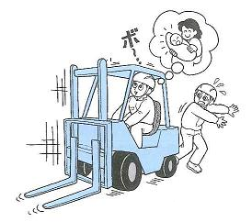
１．ヒューマンファクター
P170
（１）「ヒューマンエラー」の発生形態
※事故や災害が発生した場合、「人」の側の問題点として「
知らなかった」「できなかった」「やらなかった」という
問題がある。もう１つ大きな問題として「ついウッカリ」
というものがある。この「ウッカリ」することは人間特性
であり、完全になくすこ
とは不可能である。しか
し、それは、どんなもの
か、どんな時に起きやす
いかなどを知り、適切な
対応をとれば「ウッカリ
」を少なくすることは可
能である。
185

Slide 186
１．ヒューマンファクター
P170
「人」がこれらのヒューマンエラーを「つい」犯してしま
うのは、次のようなときである。
①「判断の甘さ」⇒この程度なら大丈夫だと思った
②「習慣的な動作」⇒反射的に手を出した。いつものよう
に安易に行動した
③「注意転換の遅れ」⇒あることに集中しすぎて、他の危
険に気付かなかった
④「思い込み省略」⇒いつものことと思い確認しなかった
⑤「情報処理の誤り」⇒読み違い、聞き違い、早合点、勘
違い
このようなエラーは熟練作業者に多く見かける。
※ヒューマンエラー防止対策にも役立つ、危険予知訓練
４ラウンド法の実技を予定している。
186

Slide 187
１．ヒューマンファクター
P170
（２）ヒューマンエラー対策（４つのMを強化）
①Ｍａｎ（人間関係）の強化
仕事に関する指示を通りやすくし、話し合いをよくするなど
職場の人間関係を良くしてヒューマンエラーの防止に努める。
②Ｍａｃｈｉｎｅ（機械設備や設備環境）について
使いやすく間違いにくいものに改善する。
③Ｍｅｄｉａ（仕事のやり方や連絡の方法など）について
危険に気づく仕組みを強化する。作業指示書や手順書を積極
的に活用して、作業の中の危険の存在を明確にして、ツール・
ボックス・ミーティングなどの活発化を図る。
④Ｍａｎａｇｅｍｅｎｔ（安全管理を進める仕組み）の強化
職場の一人ひとりの役割分担を明らかにして監督指示、計画
的な教育の実施と職場の問題点を解決する具体的な安全活動
をＰ（計画）Ｄ（実施）Ｃ（チェック）Ａ（改善）の管理サ
イクルを確実に実行することにより、活性化を図る。
187

Slide 188
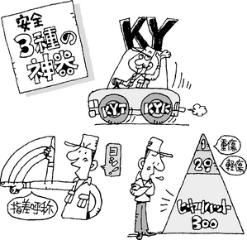
安全 ３種の神器
労働災害防止には、危険に対する
感受性が重要となる。この感受性
を呼び起こす方法が「危険予知（
ＫＹ）」、「指差呼称」「ヒヤリ
・ハット」の３手法である。この
３手法は「３種の神器」と称され
安全確保には重要な手法である。
「人間はミスする動物である」。安全は機械・設備の本質安全化が基本
であるが、すべてを本質安全化はできない。残された危険に対しては、
人側の感受性と作業後との安全行動に頼るしかない。
「３種の神器」は１人ひとりにゆだねられた安全確保の最終手段でもあり、それぞれの作業に活かすことが大事である。

Slide 189
２．労働災害防止についての動機づけ
P172
「労働災害防止について関心を高める」ということは、職場のど
こ（作業方法、設備、環境の現状および作業者に対する監督・指導
のあり方など）に問題点あるのか、常に職長として考え、作業者に
自分の職場について関心を持たせることが重要である。職場の問題
を解決するために、リスクアセスメントを実施するための安全衛生
計画の策定も必要である。また、問題解決意識の向上を目指し、的
確な動機付けを図ることである。
①外的な動機付け（視聴覚）
・見せる、聞かせる ⇒ ポスター、写真、映画、ＤＶＤなど
・話す、教える ⇒ 安全訓話、講演、ミーティングなど
・褒める、戒める ⇒ 無災害記録賞、改善提案表彰など
②内的な動機付け（心理、精神的気づき）
・災害事例 ⇒ ヒヤリ・ハット体験、災害事例を生かす。
・懲戒 ⇒ ルール違反者に対して実施する。
・自尊心を生かす ⇒ 能力、先輩としての誇りを生かす。
役割意識を持たせる。
・人間の欲求５段階（マズロー）説の利用
189

Slide 190
２．労働災害防止についての動機づけ
P173
190

Slide 191
３．安全衛生活動の進め方
P173
（１）安全衛生計画は全員参加で推進
※ 安全衛生計画は、職場の問題を解決する仕組み（ＰＤＣＡ）
をつくり、全員が参加できるように役割分担を明確にし、職
場の小集団活動（グループ活動）なども活用して事業場が一
丸となって推進しなければならない。
作業者一人ひとりが参加することにより、次のような喜び、
効果を生むことができるとともに、新たな「動機づけ」にも
つながる。
・ケガや病気から身を守る喜び ⇒ 自己防衛
・集団の一員として認めてもらう喜び ⇒ 集団参加
・自分の意見が述べられる喜び ⇒ 自己主張
・役割を分担して体験できる喜び ⇒ 役割意識
・話し合うことにより勉強できる喜び ⇒ 自己啓発
191

Slide 192
３．安全衛生活動の進め方
P174
（２）安全衛生計画の推進に当たり職長が留意すべき事項
※小集団活動の代表的なもの
ゼロ災活動、危険予知活動、ＱＣ活動、ＴＰＭなど
職場の問題を解決するために、４段階（事実の確認⇒問題点の
抽出⇒原因の確定⇒対策の樹立と実施）の手順を踏んで進める。
※小集団活動により、安全衛生計画の推進をするときに留意
すべき事項
・作業者の活動への参加はさまざまな喜びの効果を生むだけに
作業者の欲求がどこにあるかよく知ること。
・活動内容の職場内での価値、位置づけ等、そのニーズを明確
にすること。
・活動は計画的に実施し、活動成果を必ず評価できるように到
達レベルを明確にすること。
・活動成果の評価ができない活動は、必ずマンネリ化を招くこ
とを理解すること。
・良いチームワークづくりに努力すること。
・自己啓発に努めること。
192

Slide 193
４．創意工夫の必要性
P175
※ 創意工夫とは、作業者が職場で体験したこと、また
は、これまでの人生経験で身につけた知識、技能、態
度などを基にして、機械設備の改善提案や作業手順の
見直しをすることである。
職長が中心となって、職場の創意工夫を高める雰囲
気づくりを行い、作業者の創造力を育ていくことが必
要である。
193

Slide 194
５．職場の創意工夫を高める
雰囲気づくり（⇒グループの活性化）
P175
（１）目標に対する達成度を評価すること
職場で実施している諸活動（パトロール、ヒヤリ・ハット報
告、安全日誌など）を通して出てきた問題点を整理・把握し、
データ（資料）を視覚に訴える形でまとめる。評価が一目瞭然
で確認できる。
（２）競争原理を働かせること
個人またはグループに対し、労働能力に適した問題点を課題
（テーマ）として与え、考えさせ解決を図り、改善提案をさせ
ることにより競争原理の働く場面をつくる。
（３）表彰制度を設け、成果に対し適切に
表彰するなど成果を明確にすること
創意工夫に対する審査制度をつくり、良い考え、提案を確実
に実行するとともに表彰し、刺激を与える。
194

Slide 195
６．作業者一人ひとりの創造力を
高める方法（⇒個人個人の活性化）
P176
作業者一人ひとりの創造力を高めるための個別指導視点
①常に問題意識を持たせること。現状に満足せず新発想を考える。
②誰でも創意工夫ができることを理解させ、自信を持たせること。
③まったく違った角度から物事をみるようにさせること。
④どんな小さなアイデアでも受け入れ、その功をたたえること。そ
れが本人の自信につながり、創意工夫への意欲を伸ばすことにな
る。
195

Slide 196
第１２章のまとめは Ｐ１７７参照
第１２章．
労働災害防止についての関心の保持
および労働者の創意工夫を引き出す方法
終了

